Slide 1
第4章
圖解神經路-多層感知器(MLP)

Slide 2
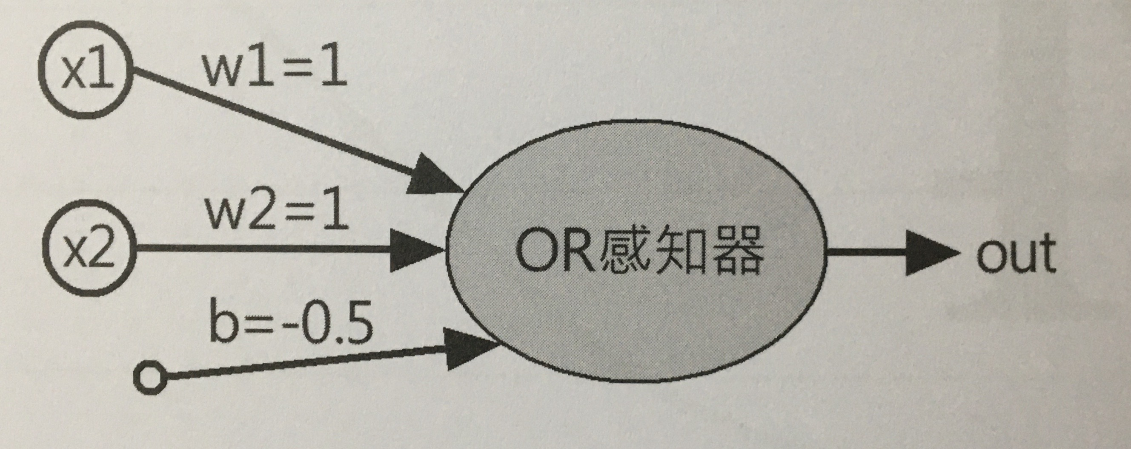
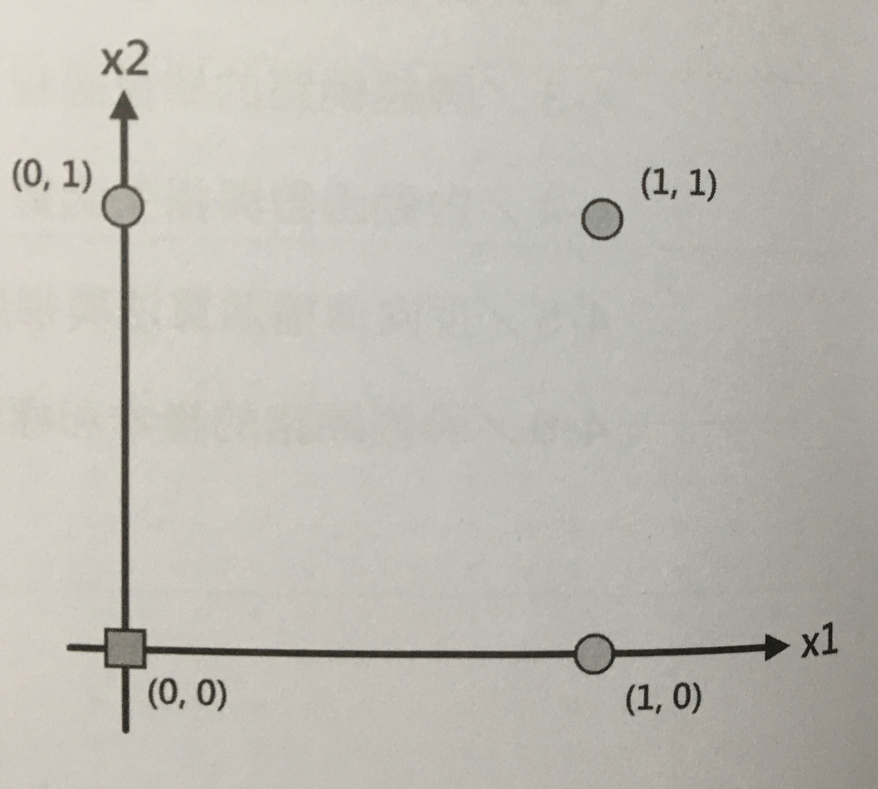
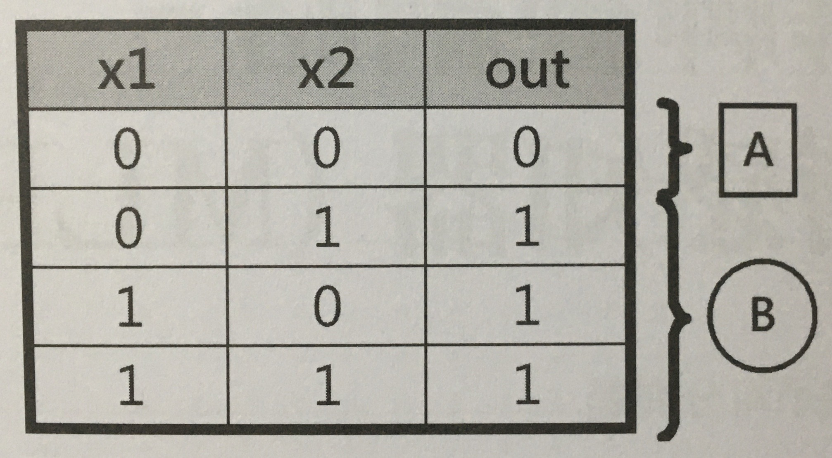
4-1 線性不可分問題

Slide 3
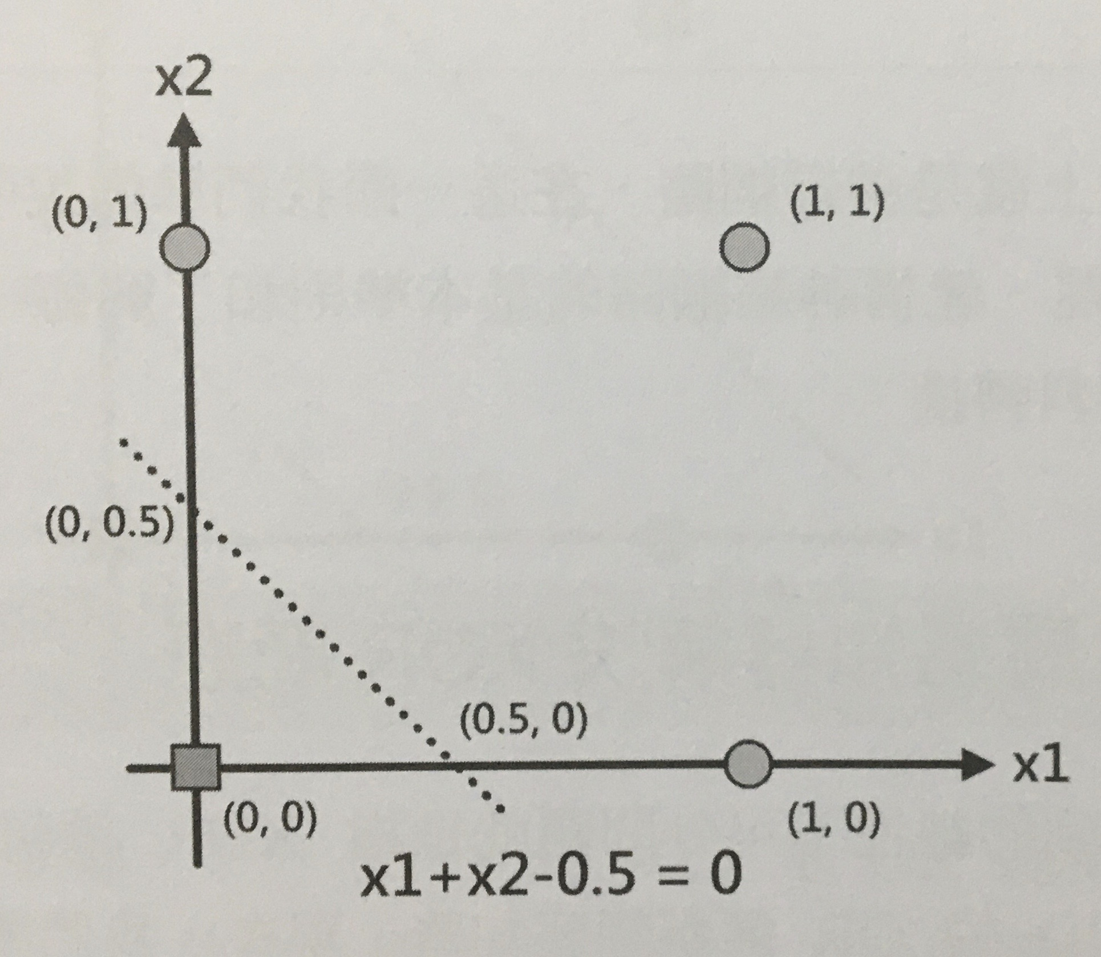
4-1 線性不可分問題

Slide 4
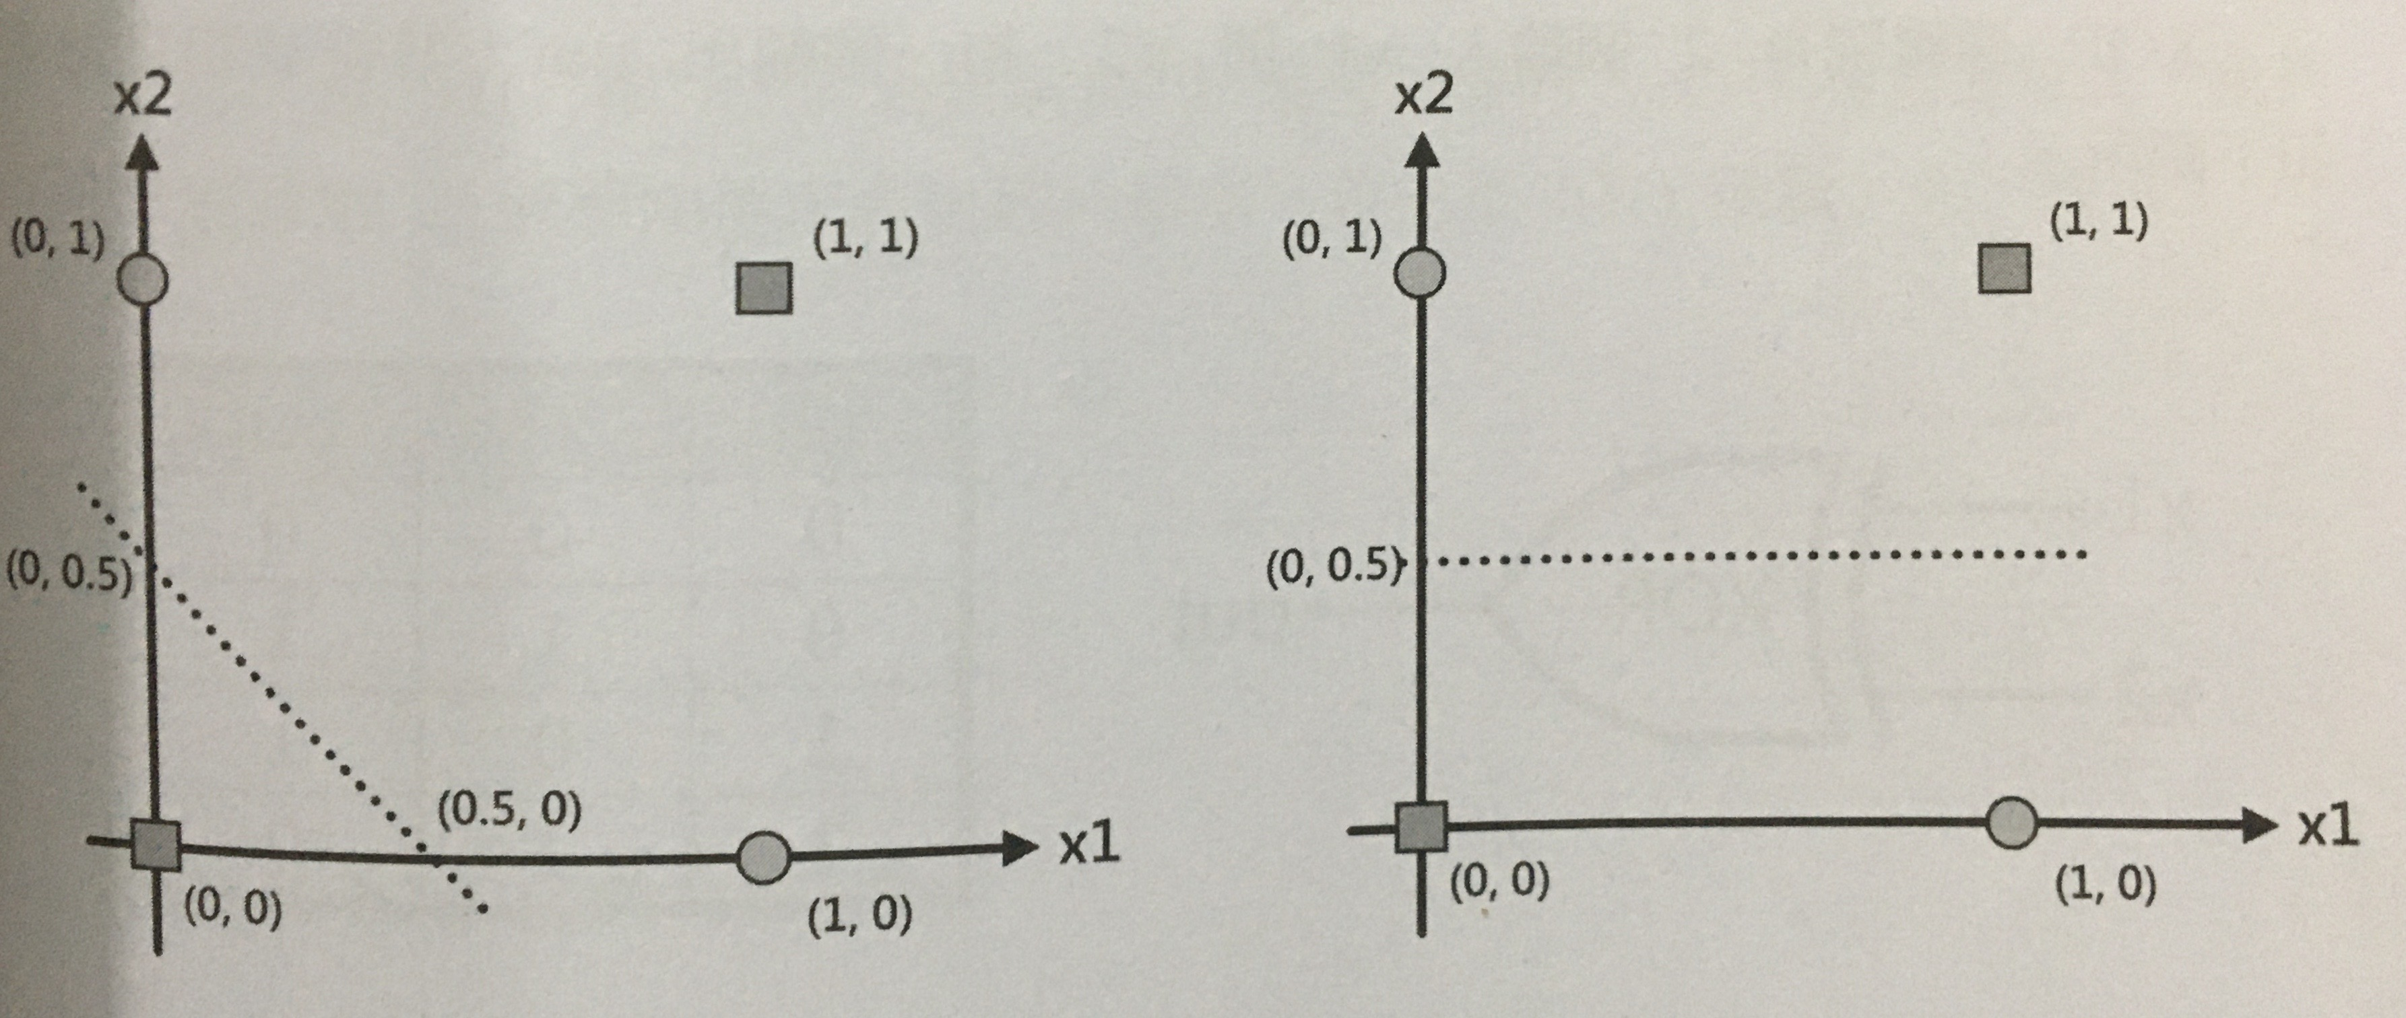
4-1 線性不可分問題

Slide 5
4-2 認識多層感知器(MLP)

Slide 6
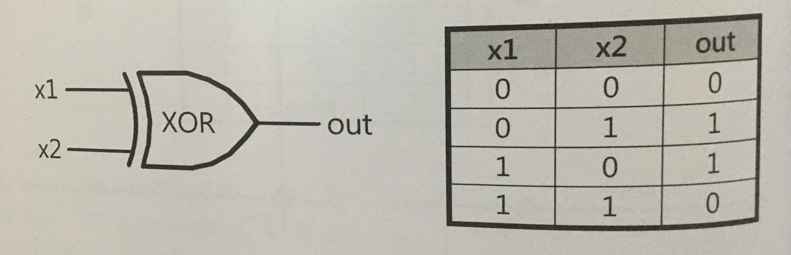
4-2-1 使用二層感知器解決XOR問題

Slide 7
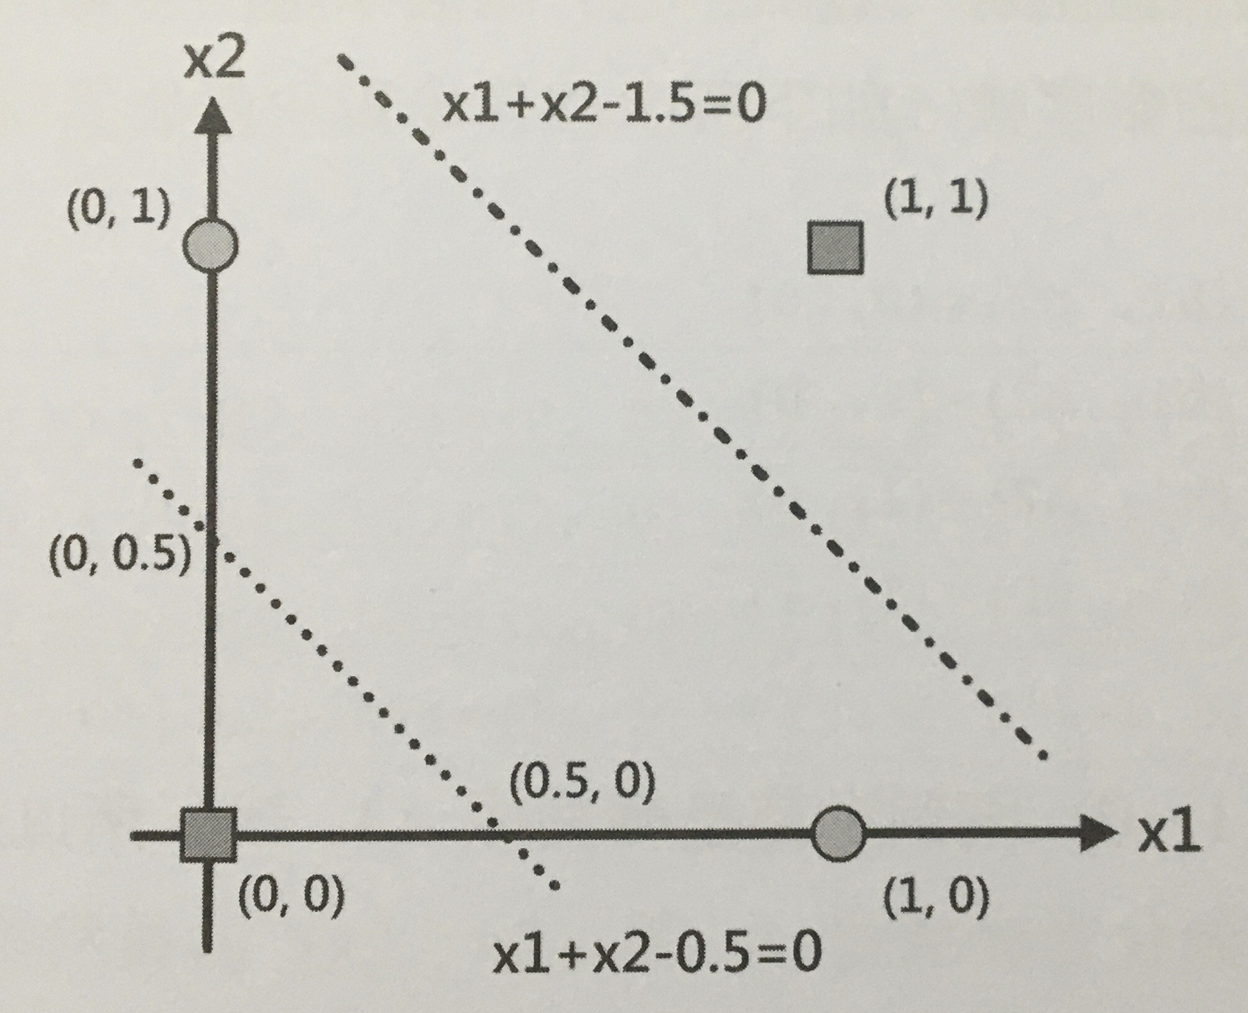
4-2-1 使用二層感知器解決XOR問題

Slide 8
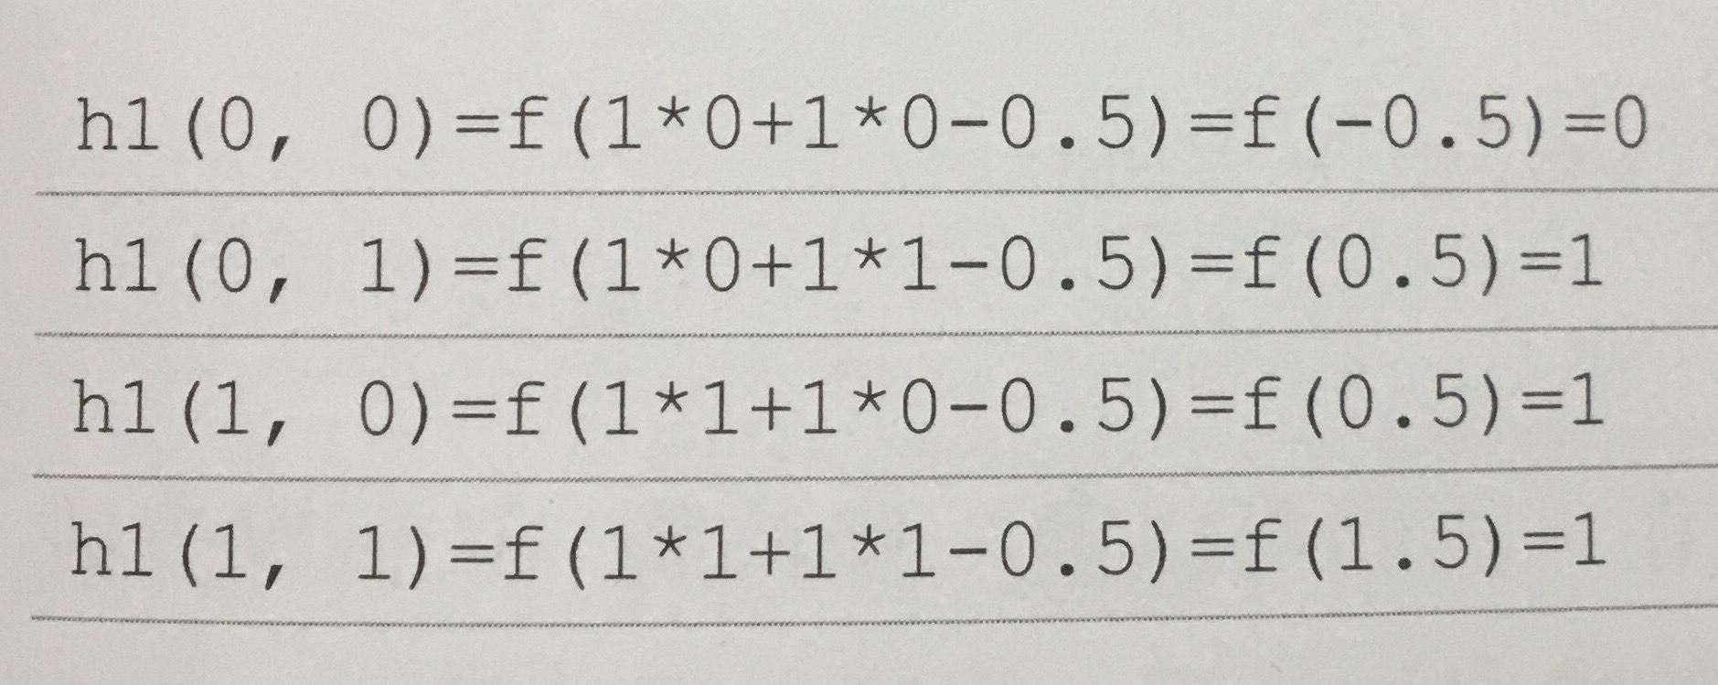
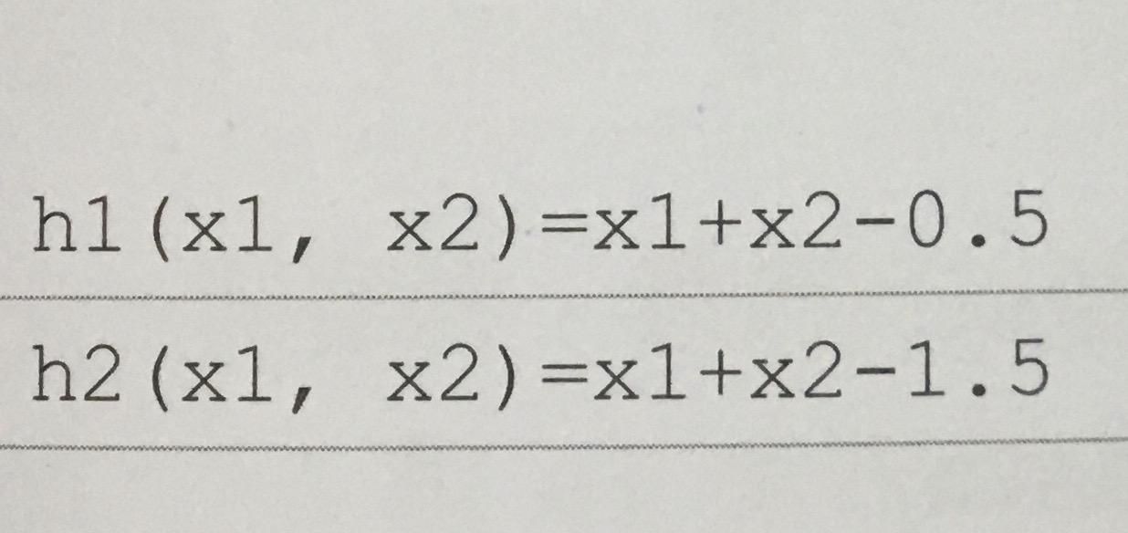
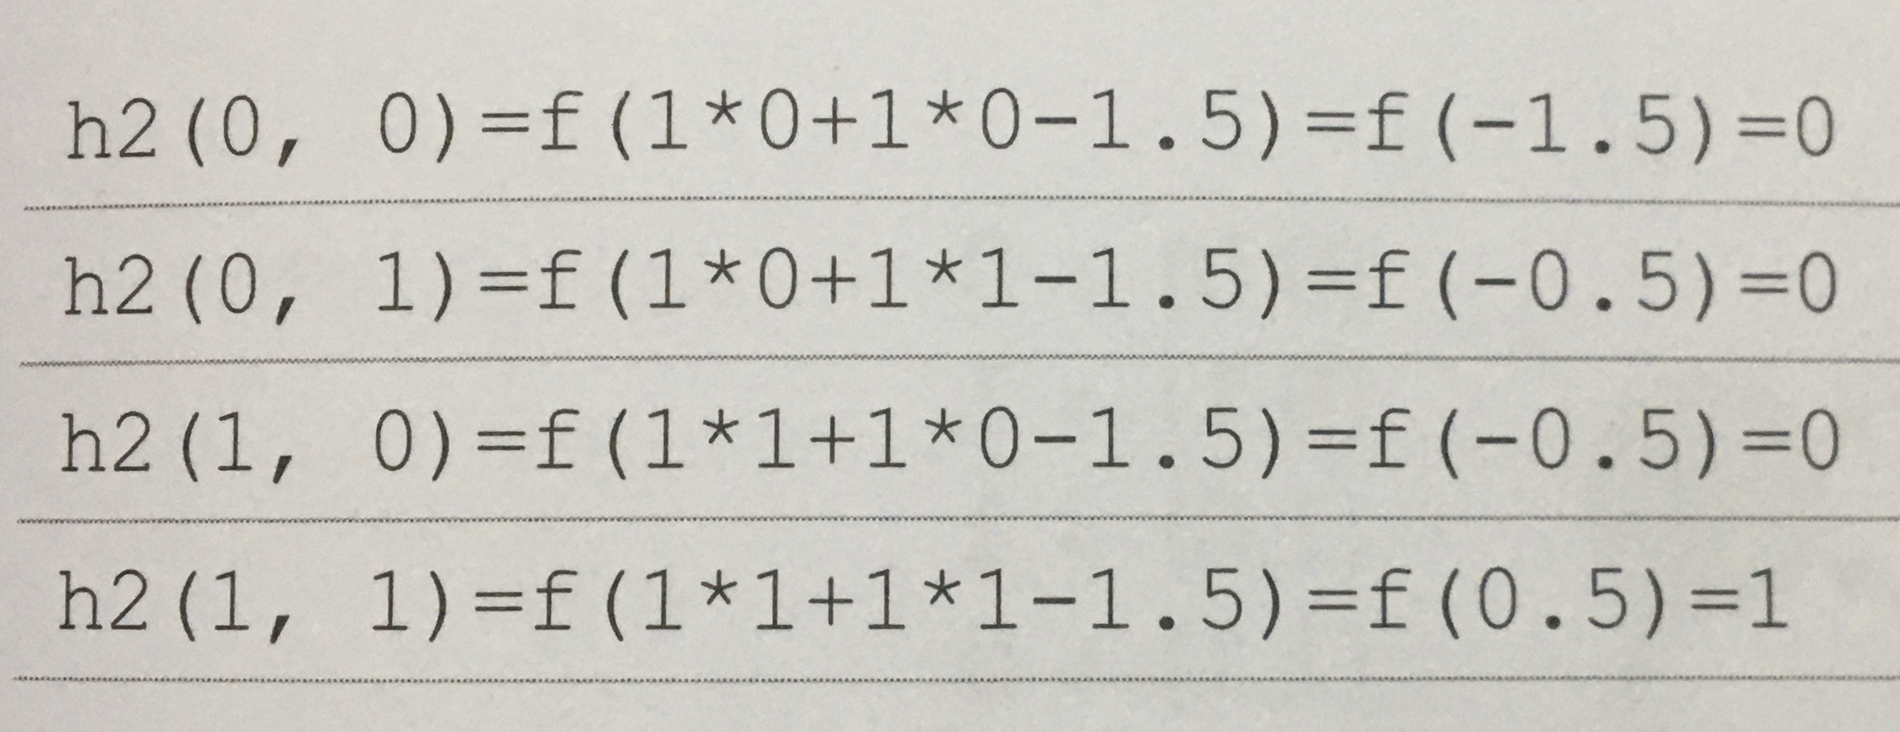
4-2-1 使用二層感知器解決XOR問題

Slide 9
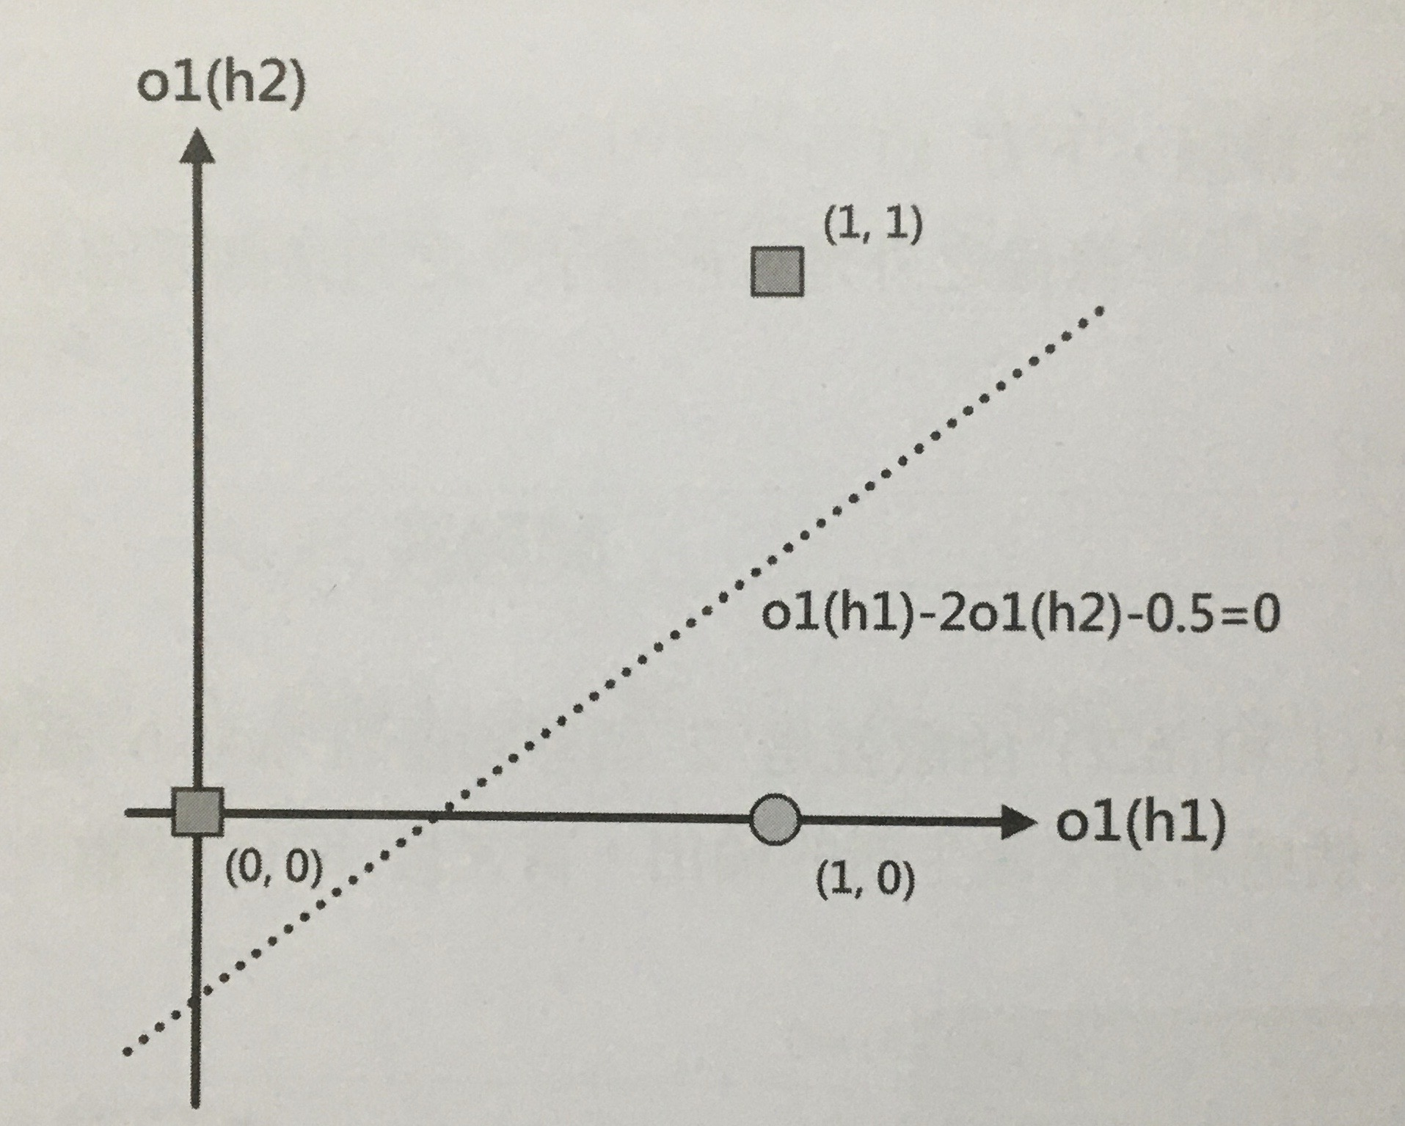
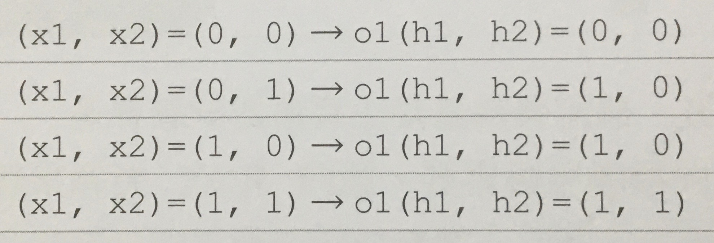
4-2-1 使用二層感知器解決XOR問題

Slide 10
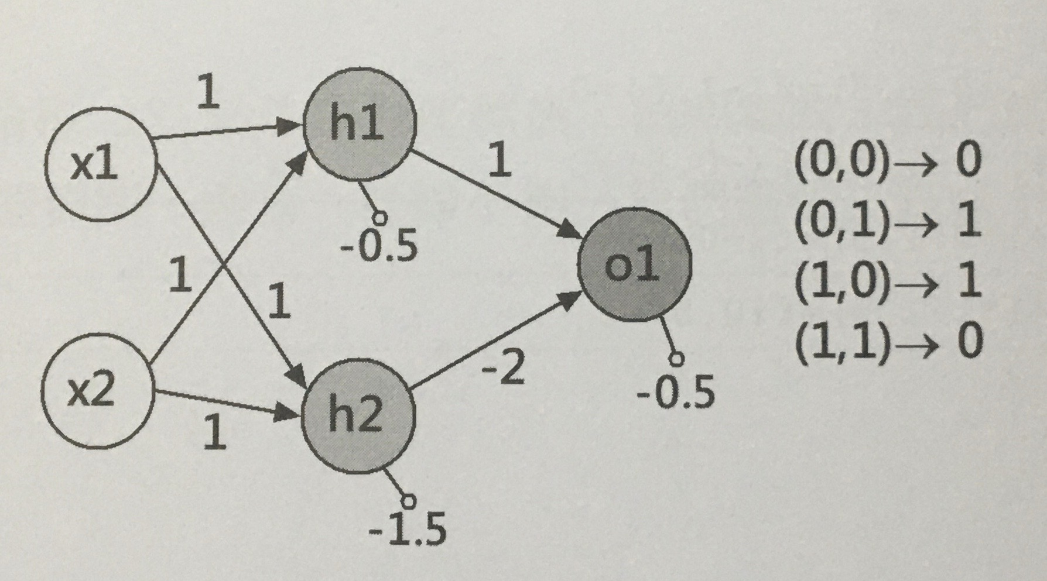
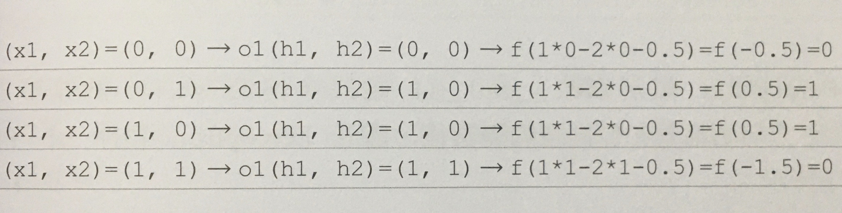
4-2-1 使用二層感知器解決XOR問題

Slide 11
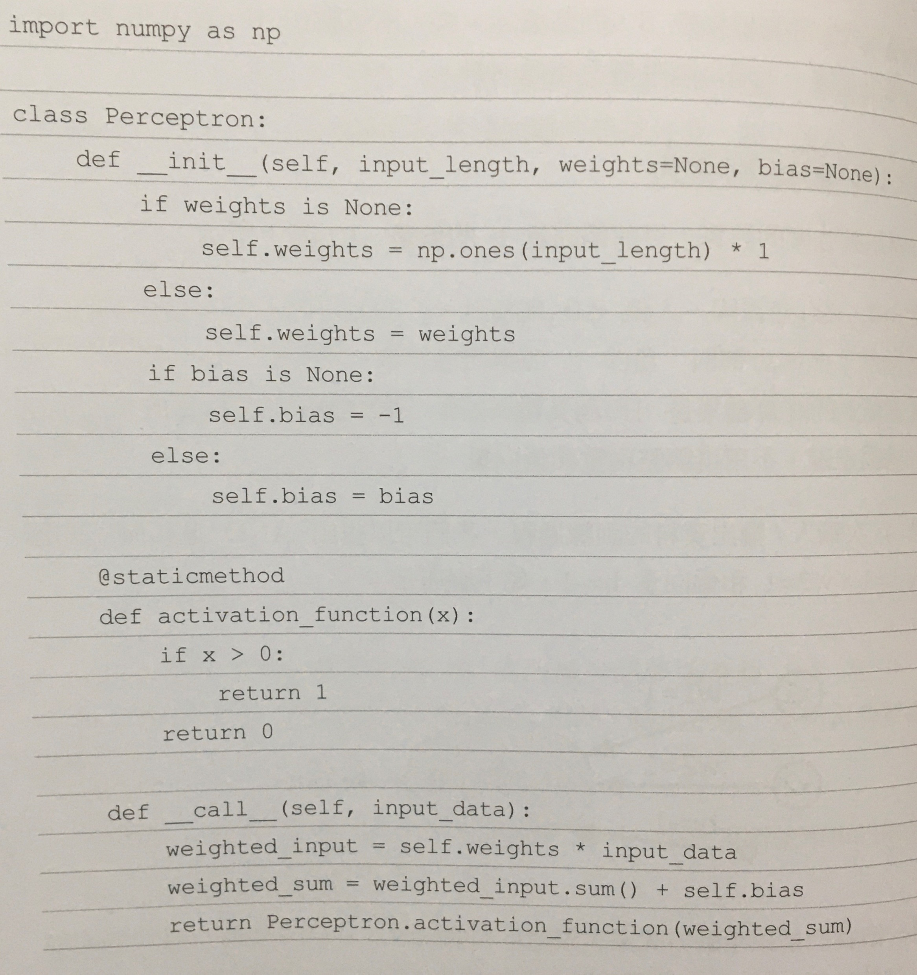
4-2-1 使用二層感知器解決XOR問題

Slide 12
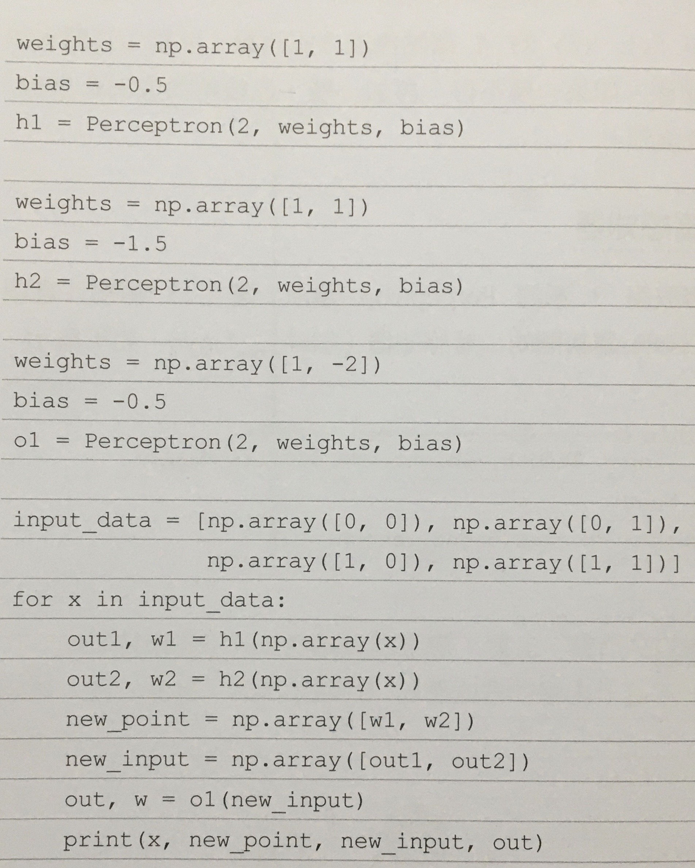
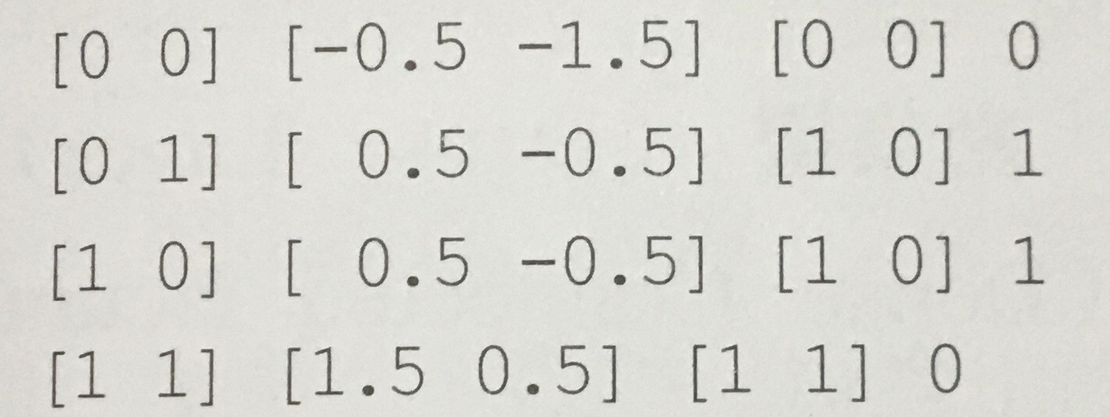
4-2-1 使用二層感知器解決XOR問題

Slide 13
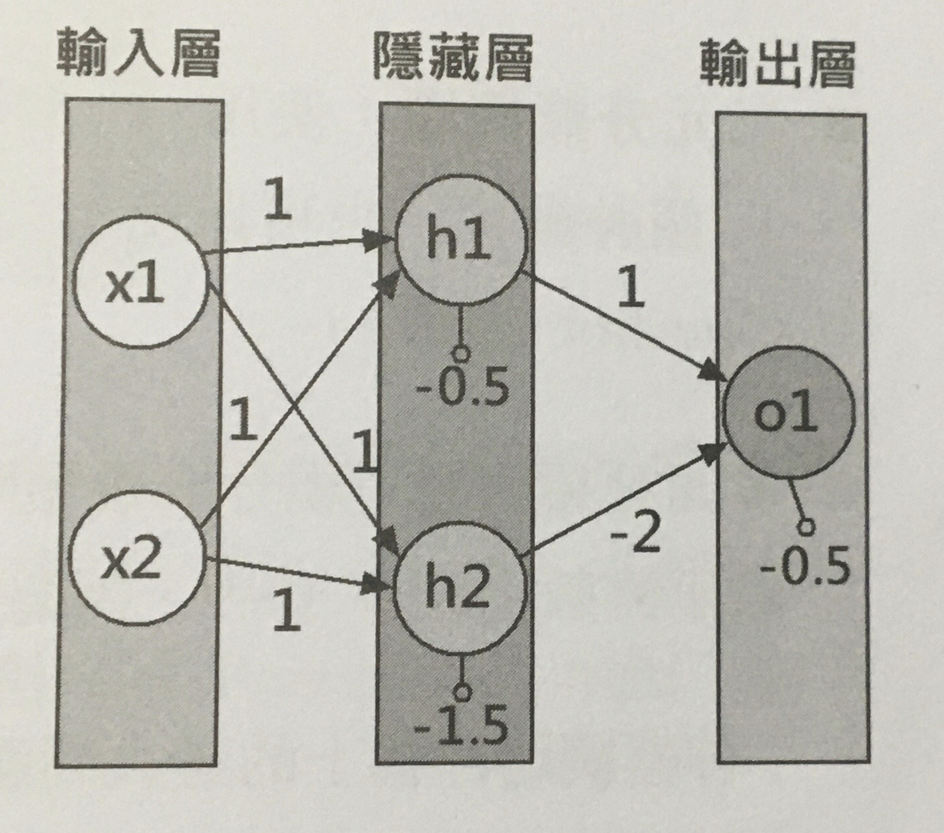
4-2-2 多層感知器就是神經網路

Slide 14
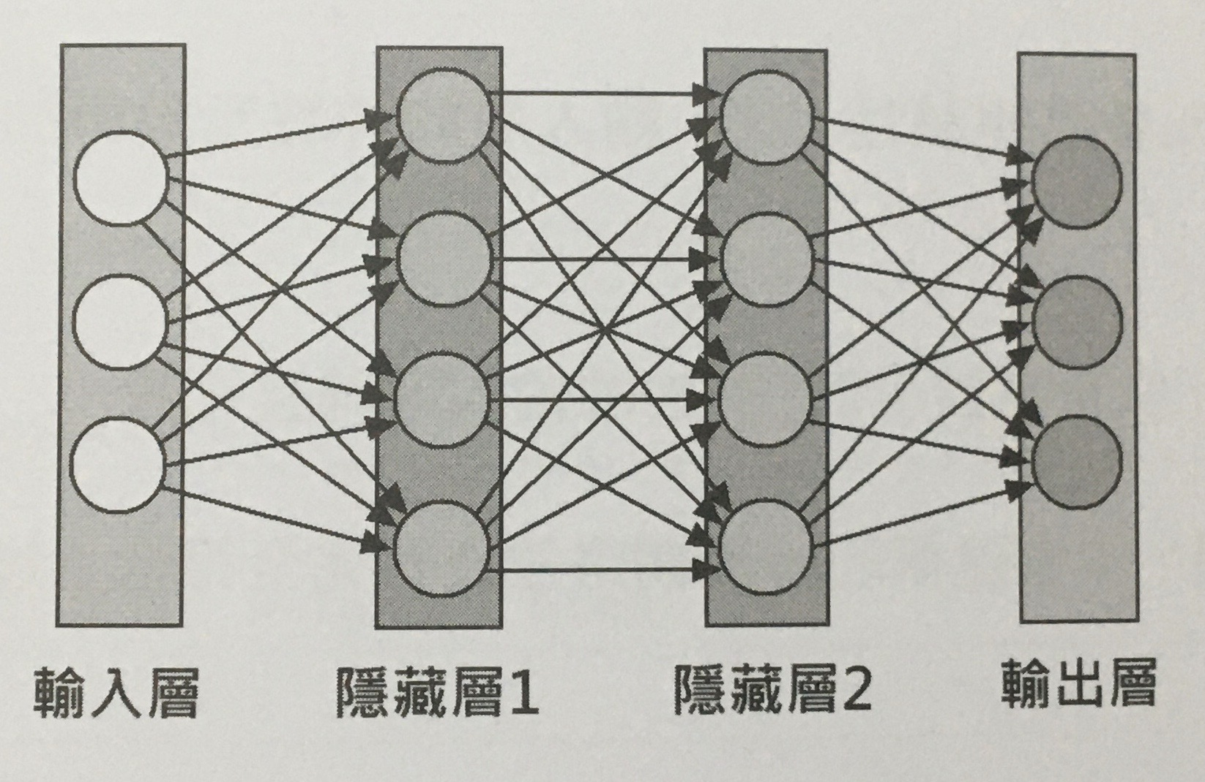
4-2-2 多層感知器就是神經網路

Slide 15
4-2-2 多層感知器就是神經網路
迴歸問題：使用一個神經元
二元分類問題：使用一個或兩個神經元
多元分類問題：視分成幾類而定，五類是五個，十類是十個
每一個隱藏層的神經元數量是一致的
隱藏層的神經元數量是在輸入層和輸出層之間
隱藏層的神經元數量應該是2/3輸入層的神經元數再加上輸出層的神經元數
隱藏層的神經元數量應該少於兩倍的輸入層神經元數

Slide 16
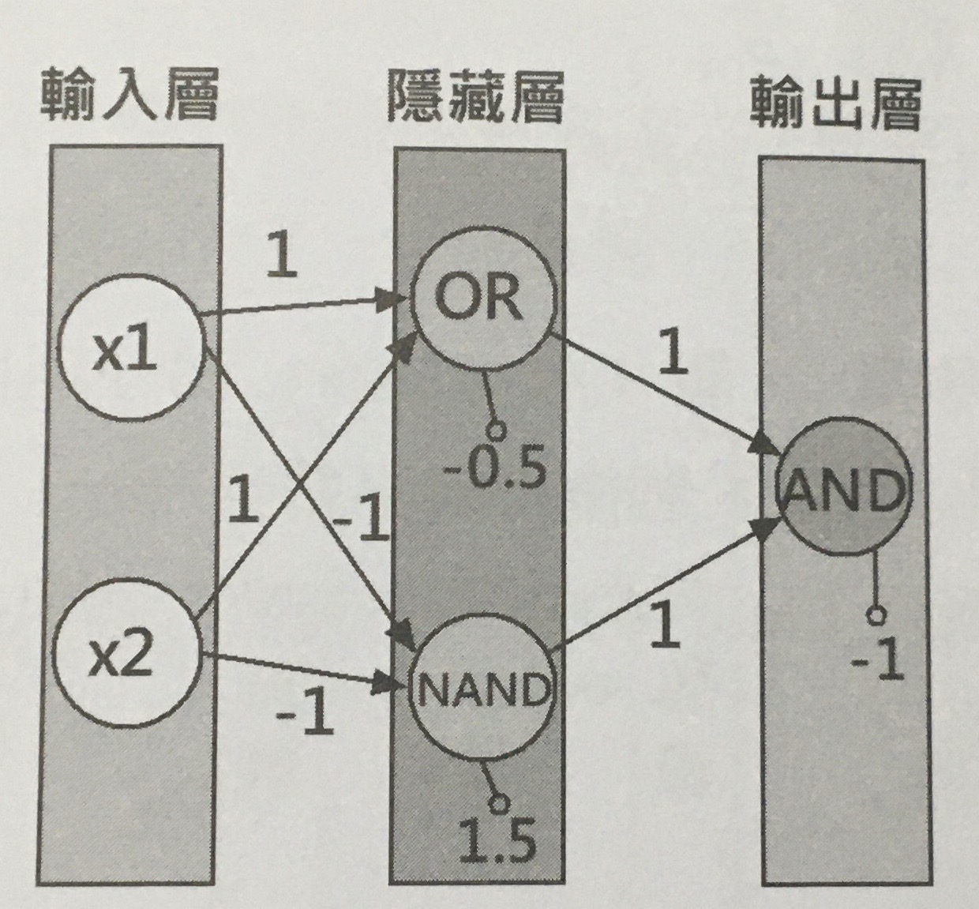
4-2-2 多層感知器就是神經網路

Slide 17
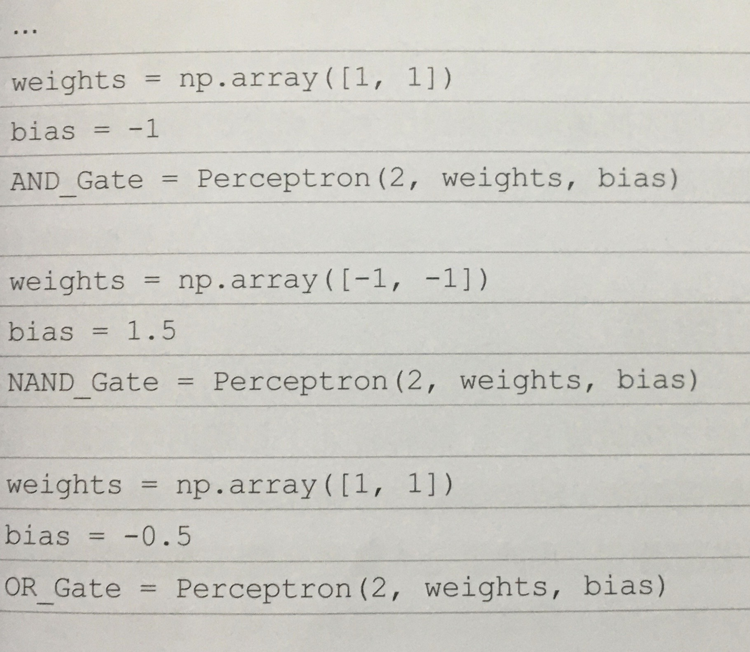
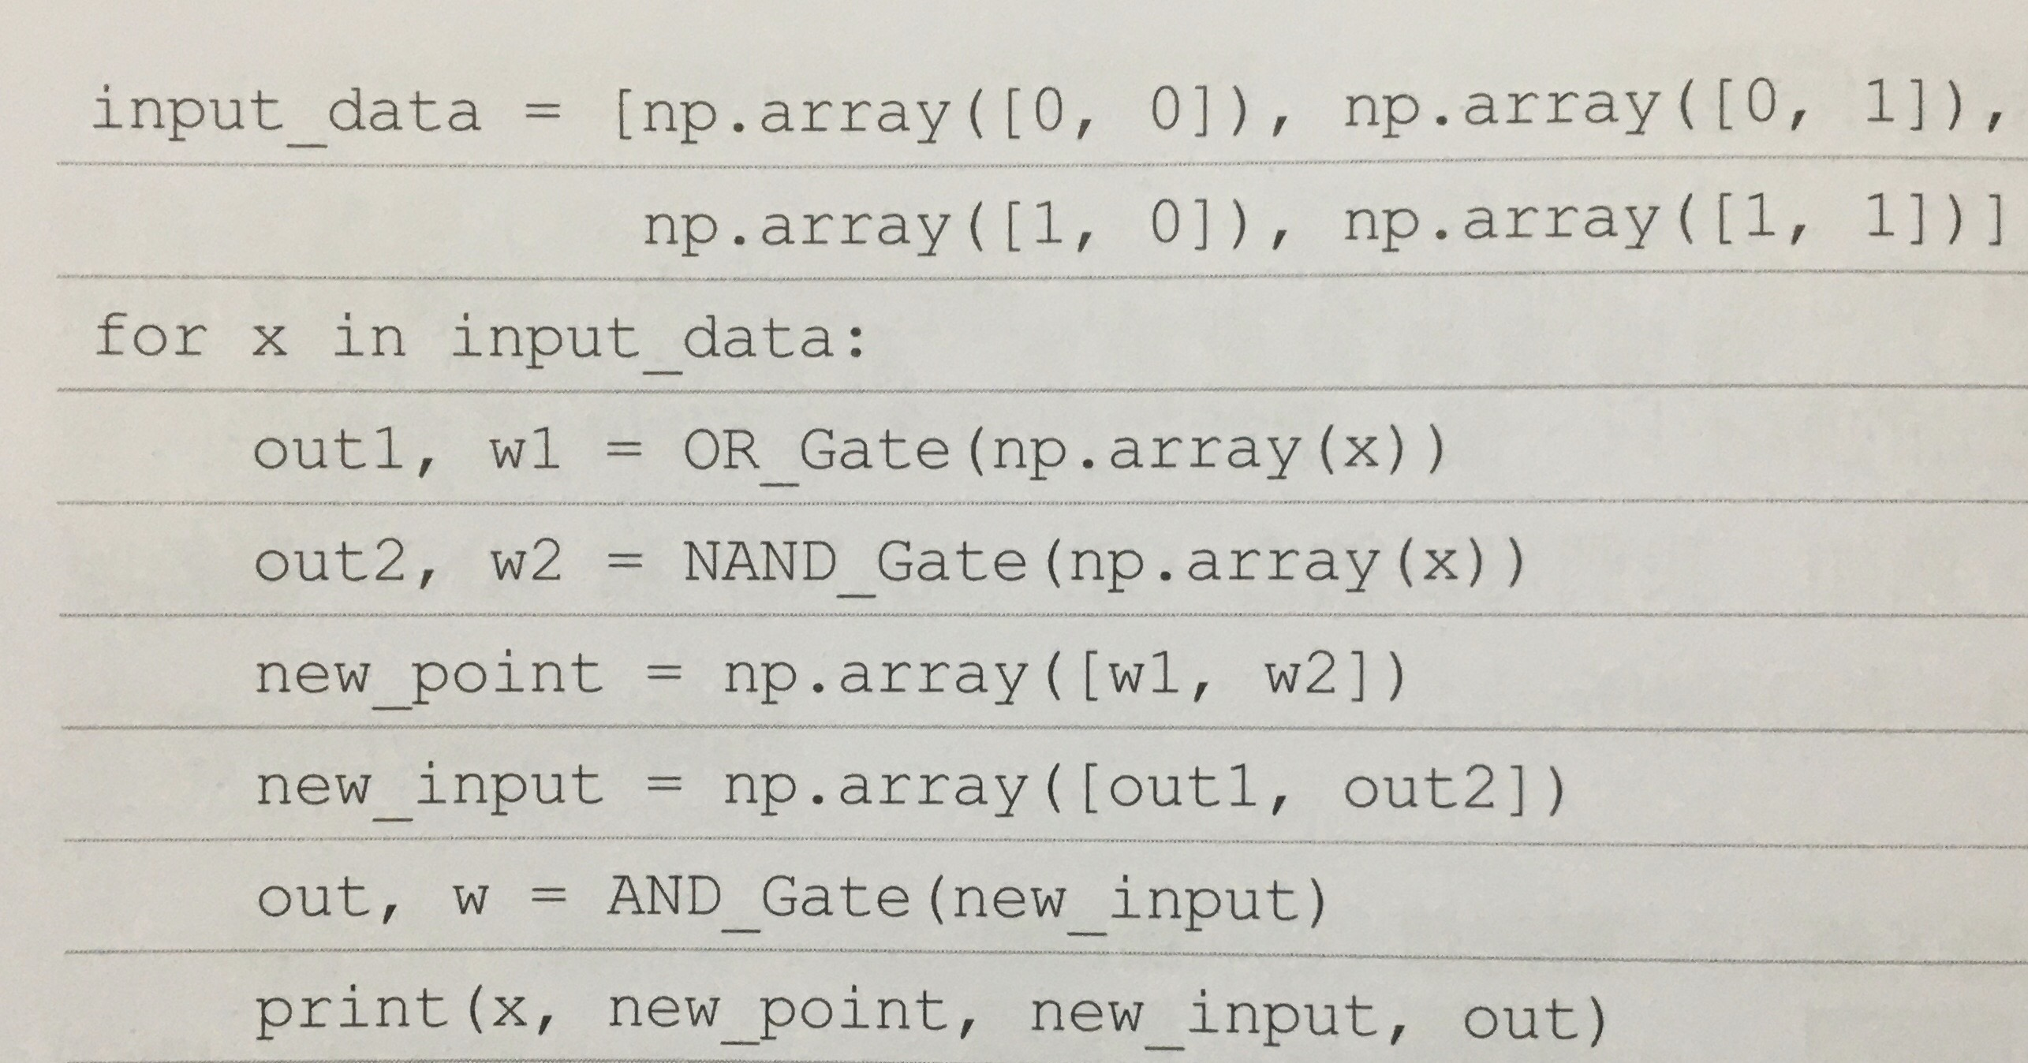
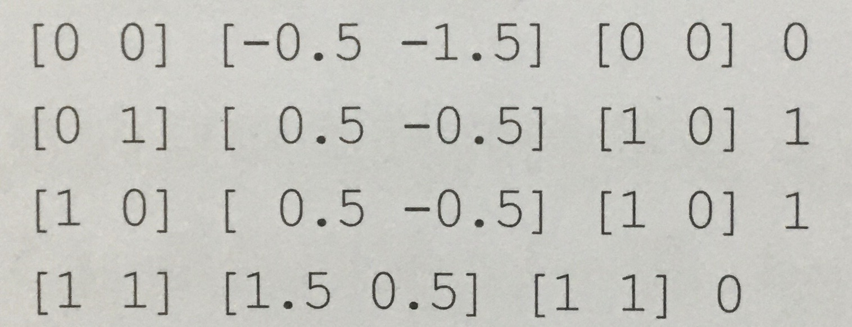
4-2-2 多層感知器就是神經網路

Slide 18
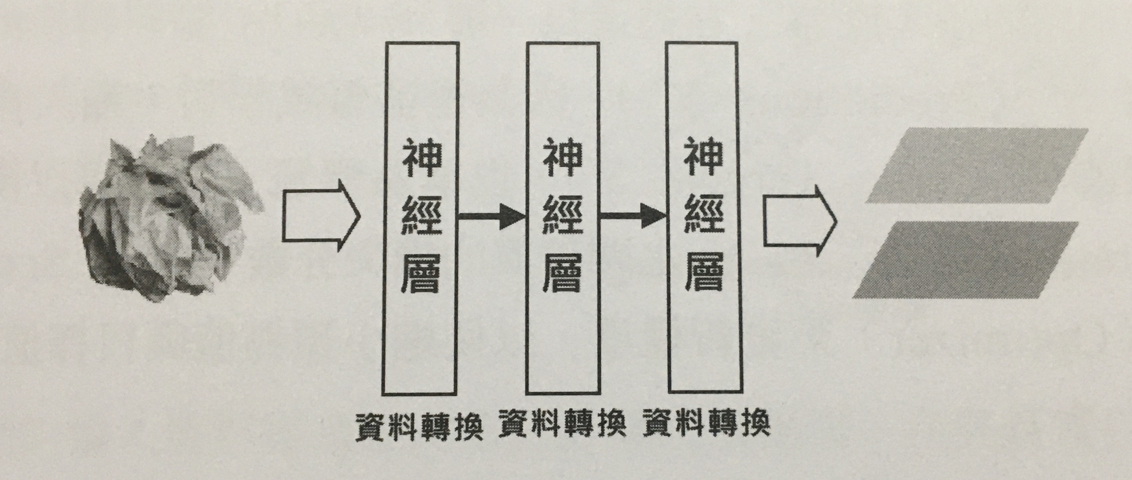
4-2-3 深度學習幾何解釋

Slide 19
4-3 神經網路的學習過程-正向與反向傳播

Slide 20
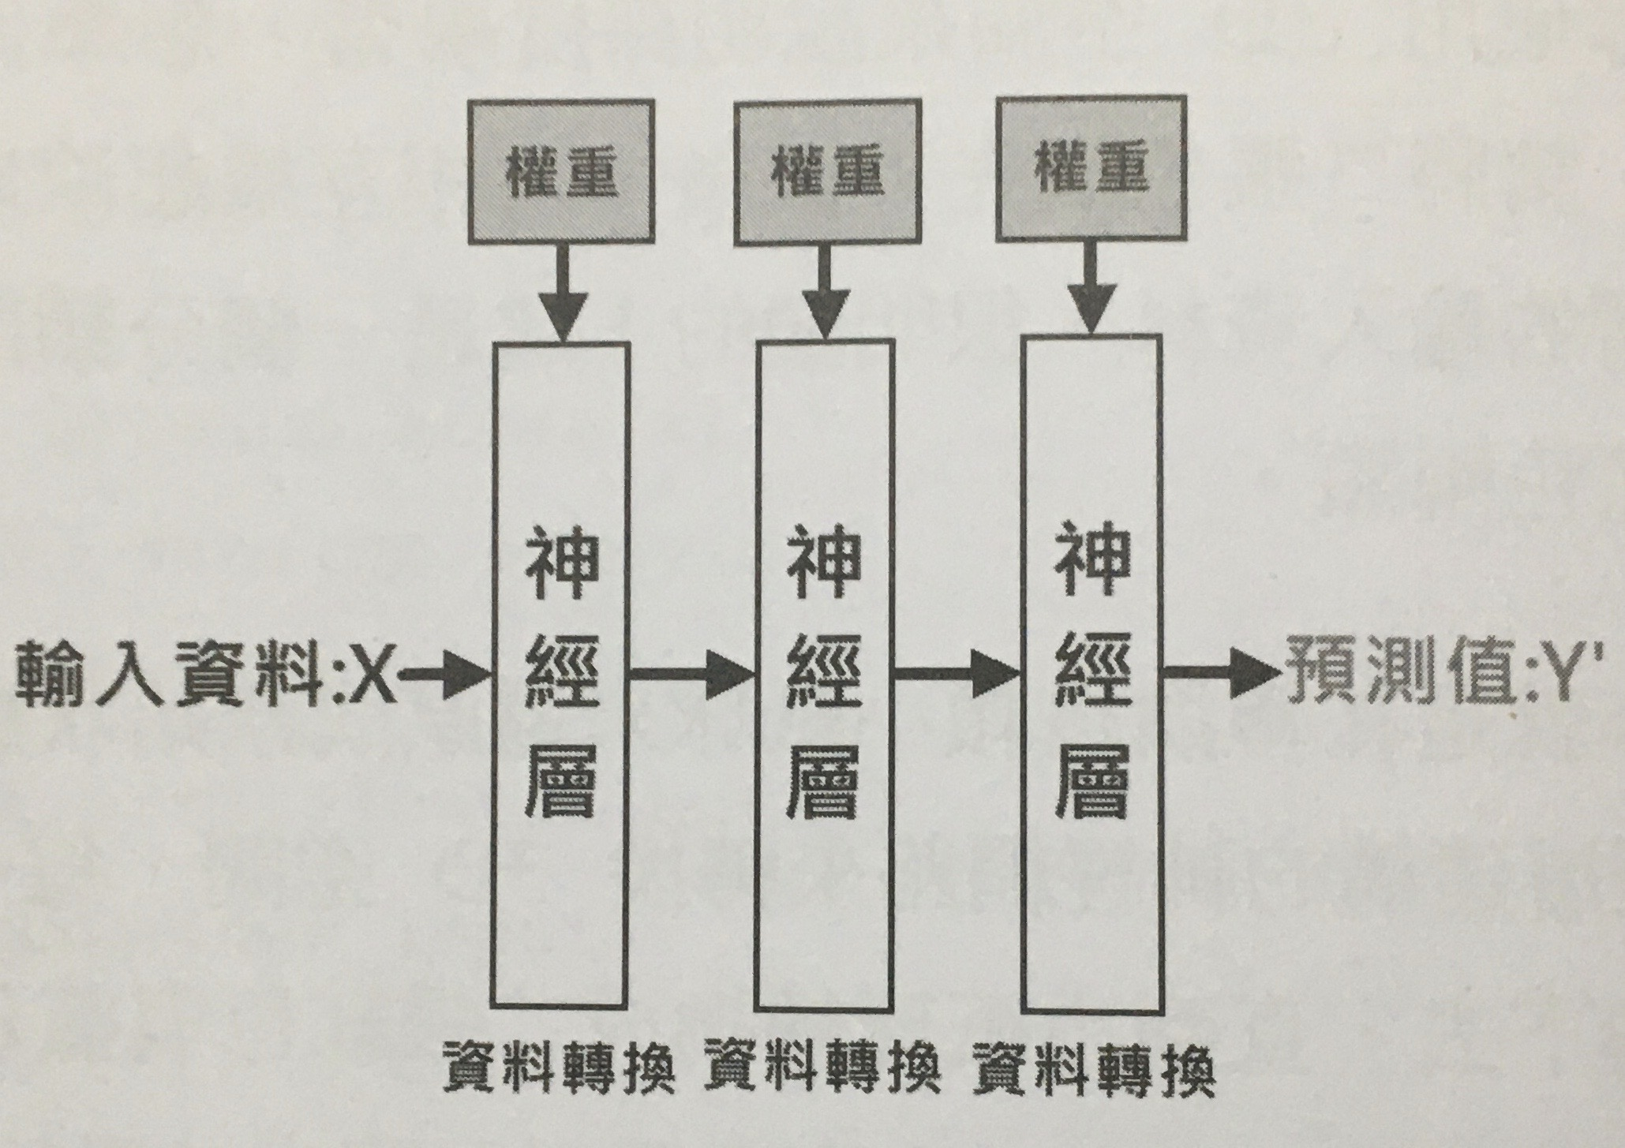
4-3-1 神經網路的學習方式與學習目標

Slide 21
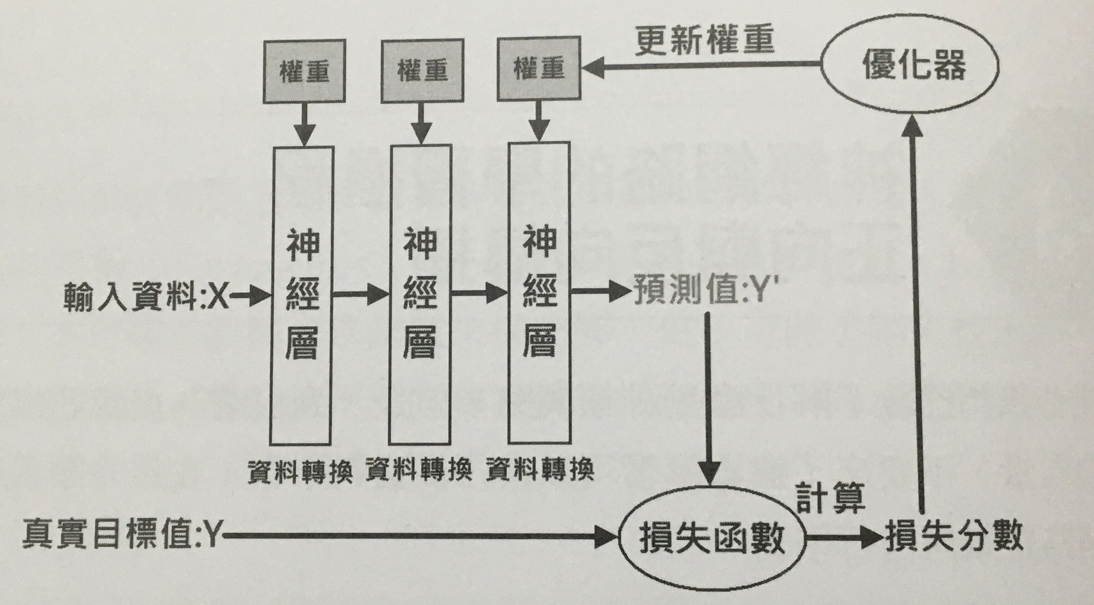
4-3-1 神經網路的學習方式與學習目標

Slide 22
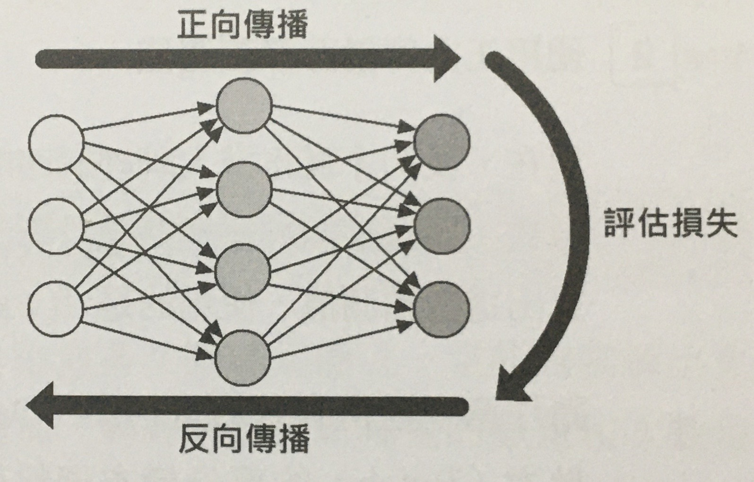
4-3-2 神經網路的訓練迴圈

Slide 23
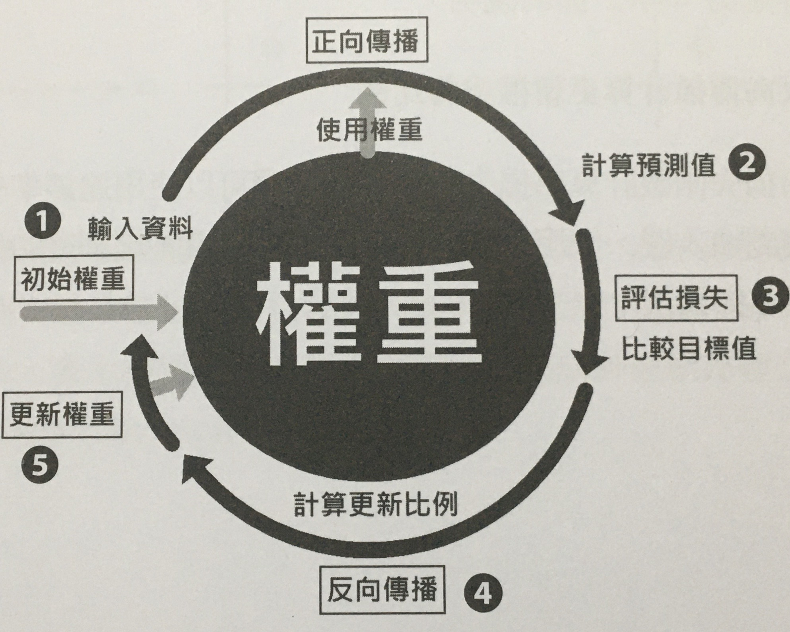
4-3-2 神經網路的訓練迴圈

Slide 24
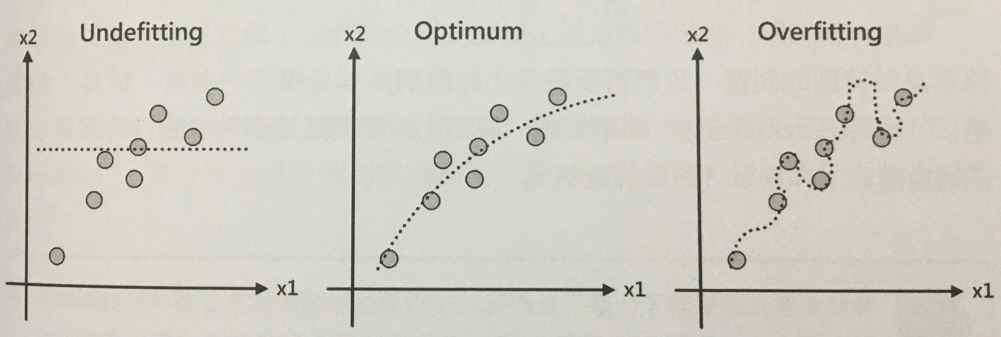
4-3-3 神經網路到底學到了什麼

Slide 25
4-4 啟動函數與損失函數

Slide 26
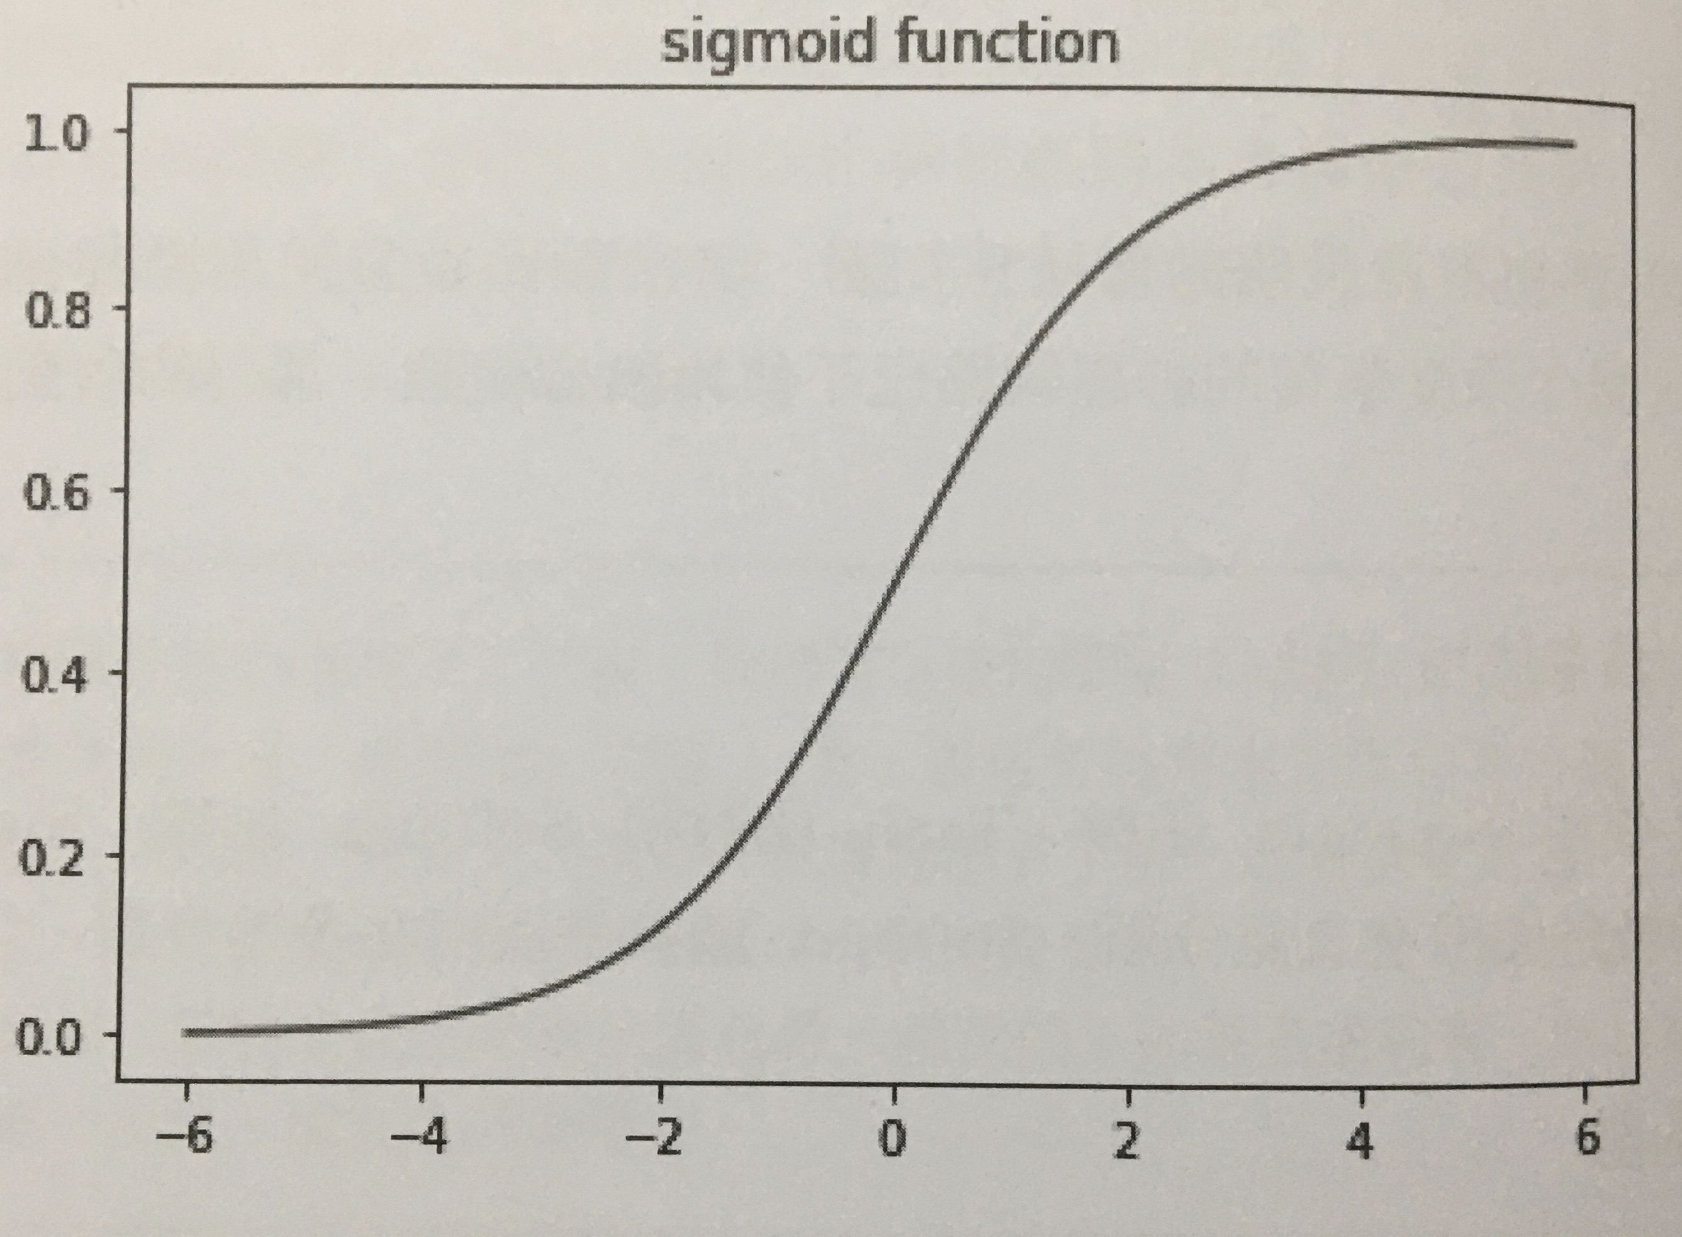
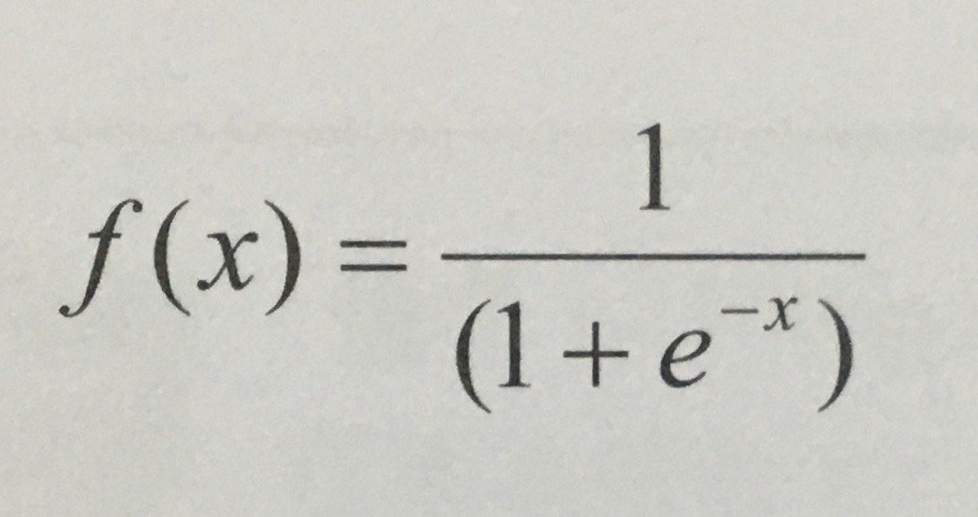
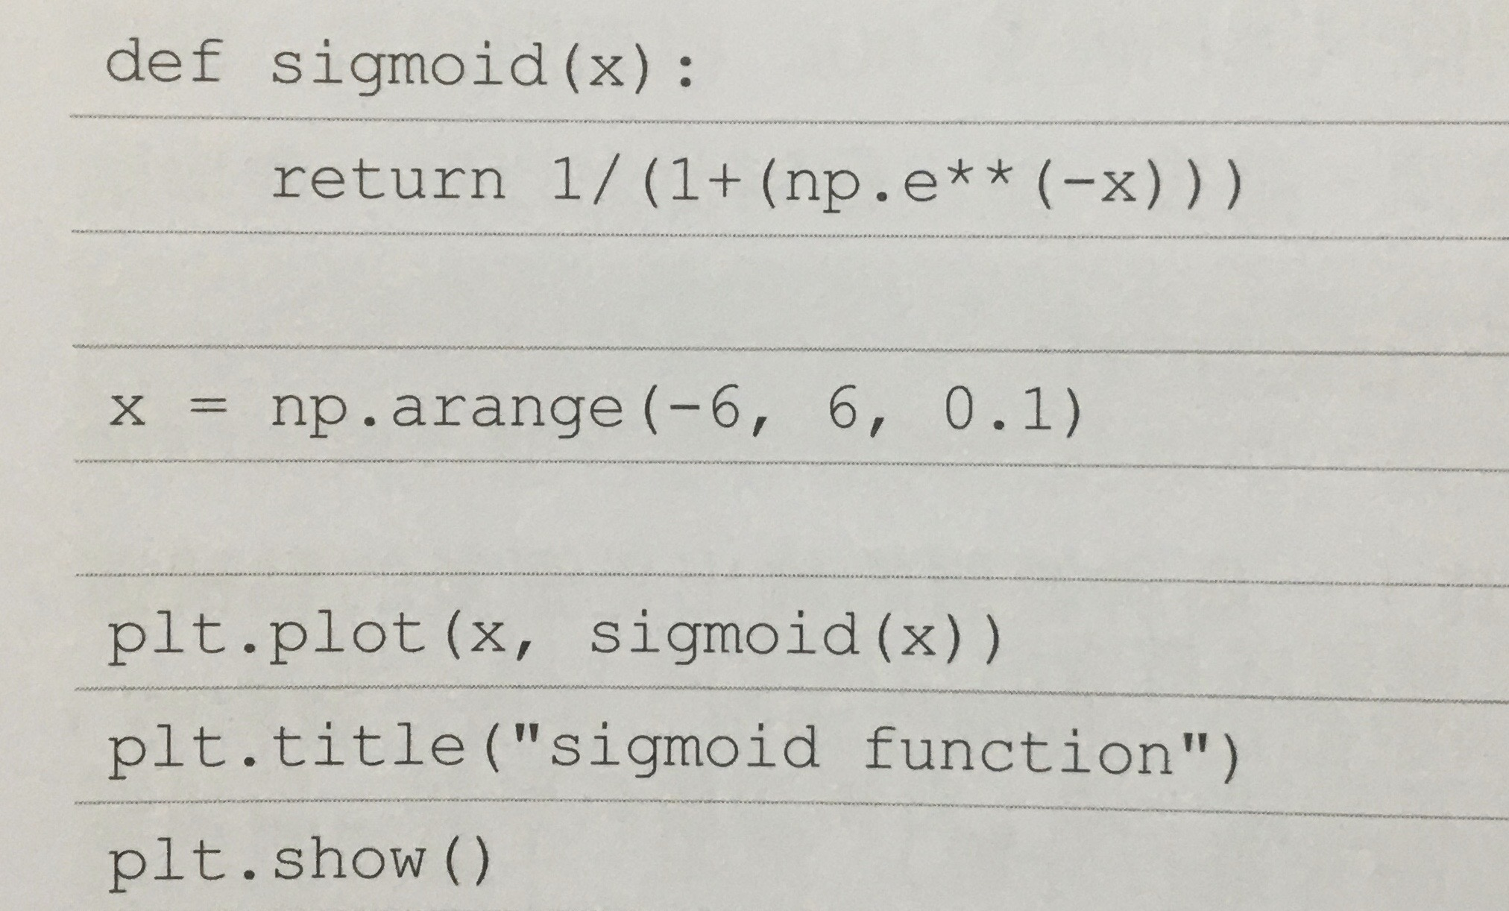
4-4-1 啟動函數-Sigmoid 函數

Slide 27
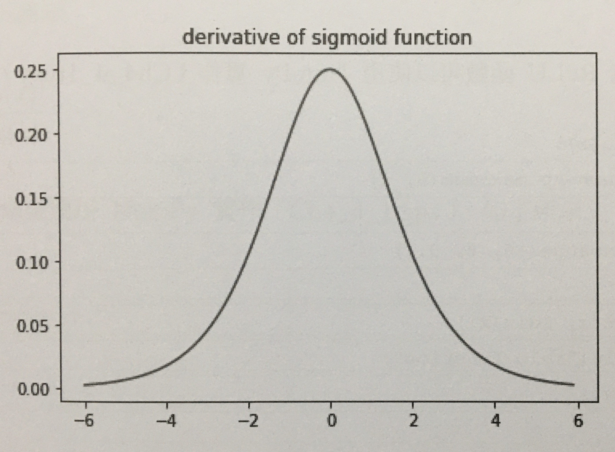
4-4-1 啟動函數-Sigmoid 函數

Slide 28
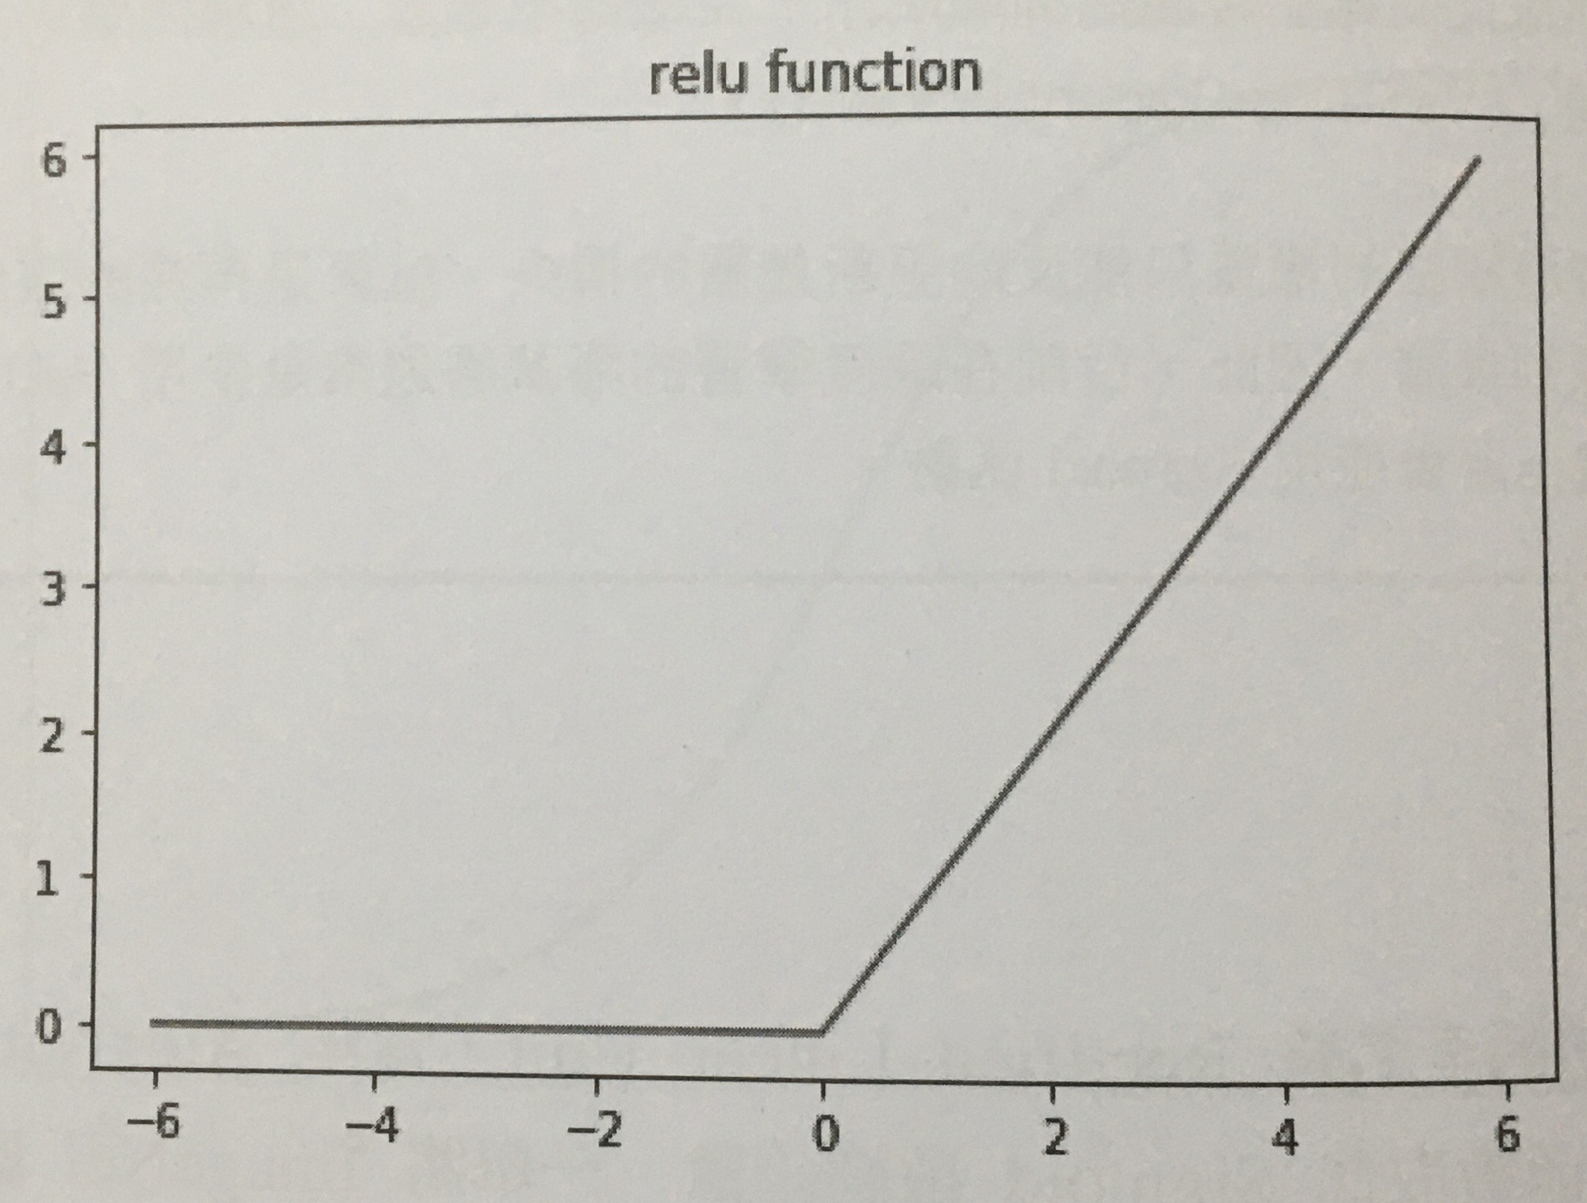
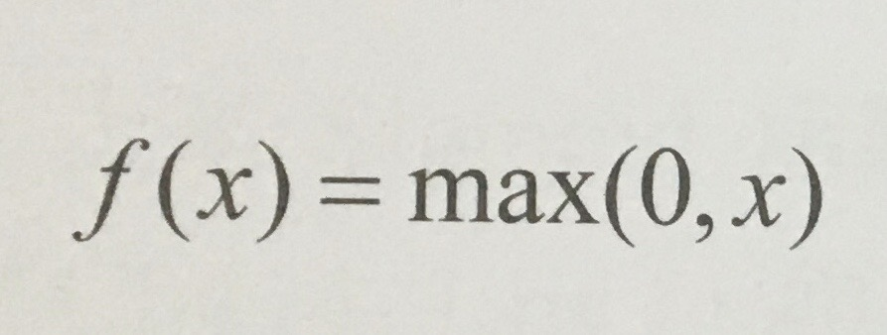
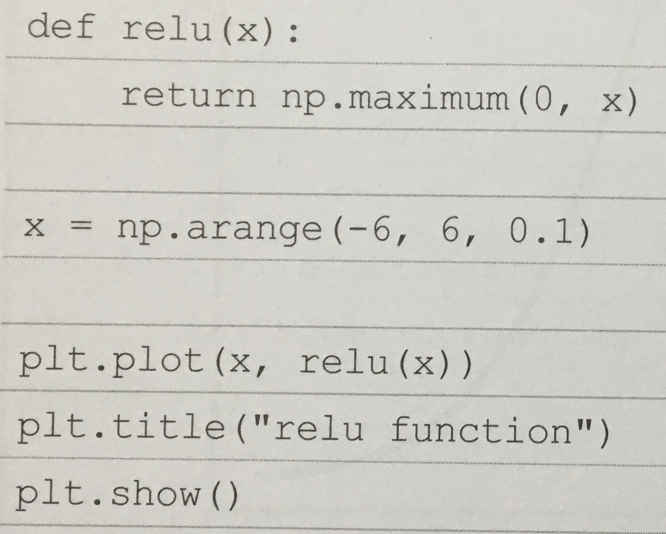
4-4-1 啟動函數-ReLU 函數

Slide 29
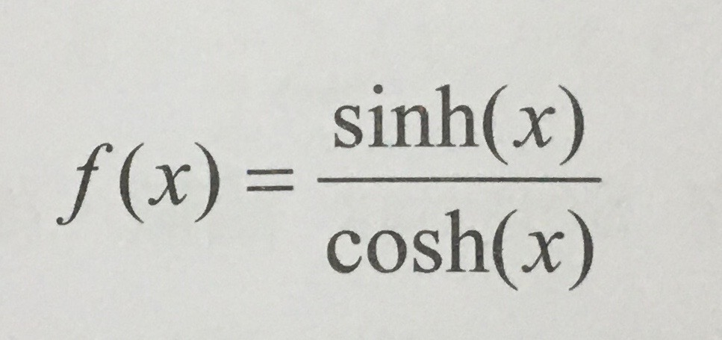
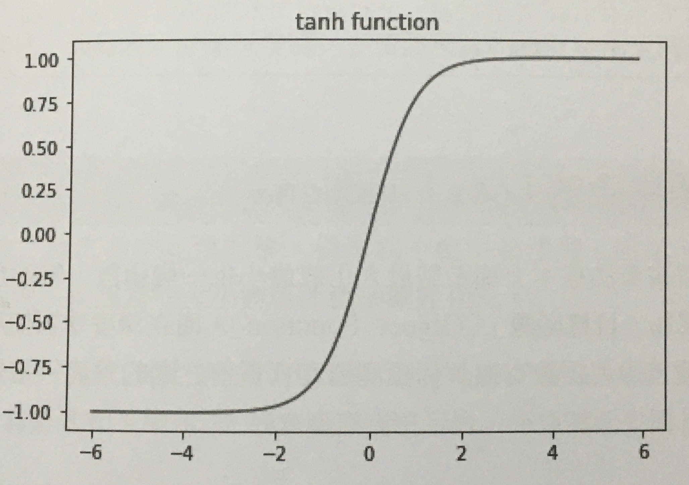
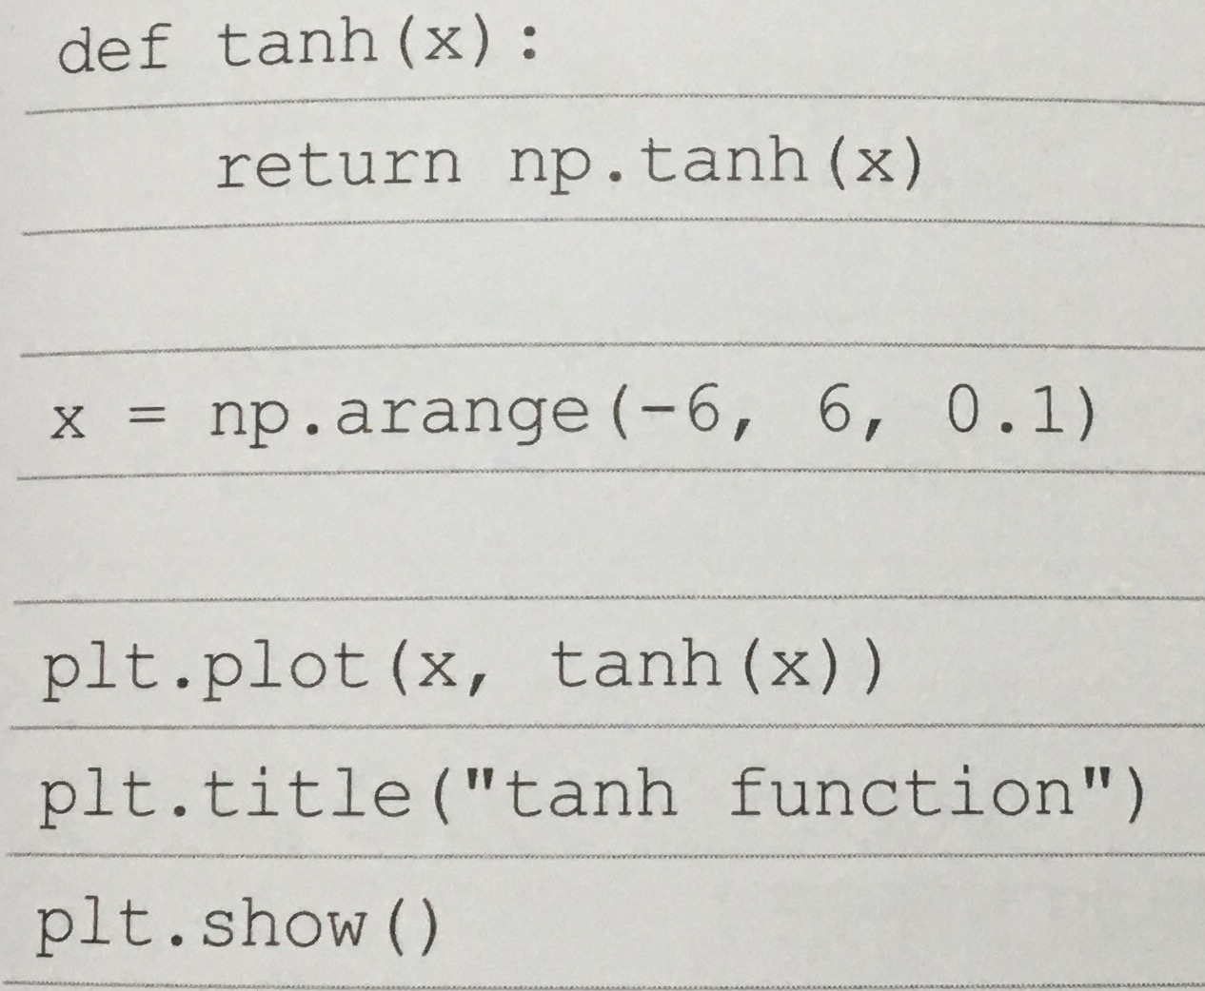
4-4-1 啟動函數-Tanh 函數

Slide 30
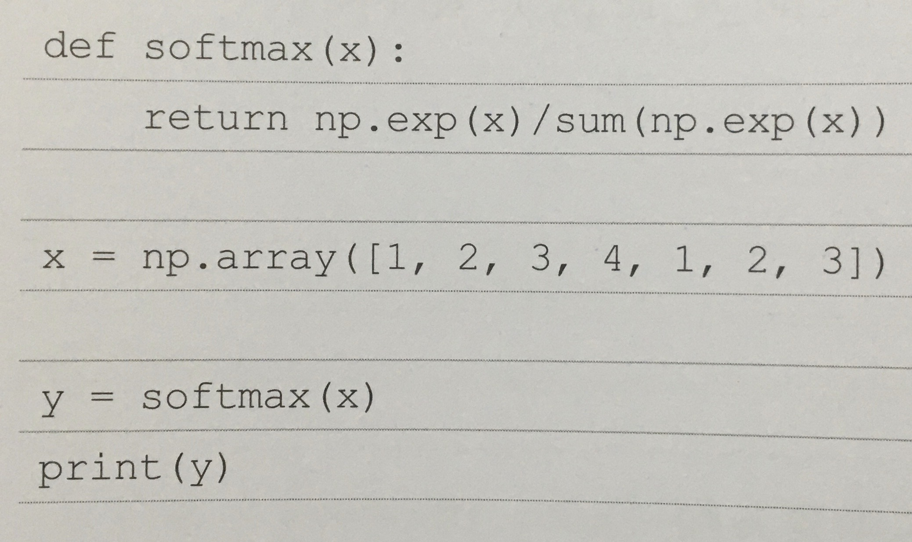
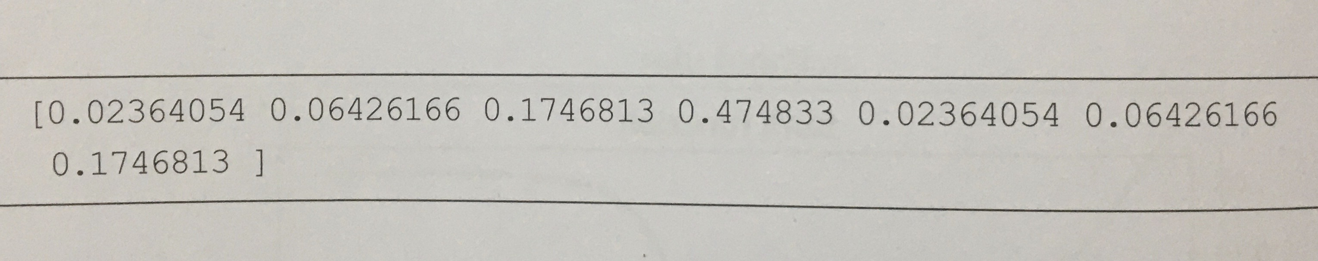
4-4-1 啟動函數-Softmax 函數

Slide 31
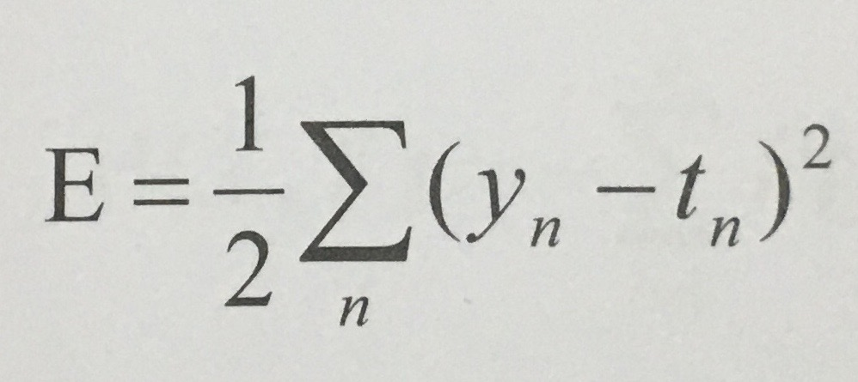
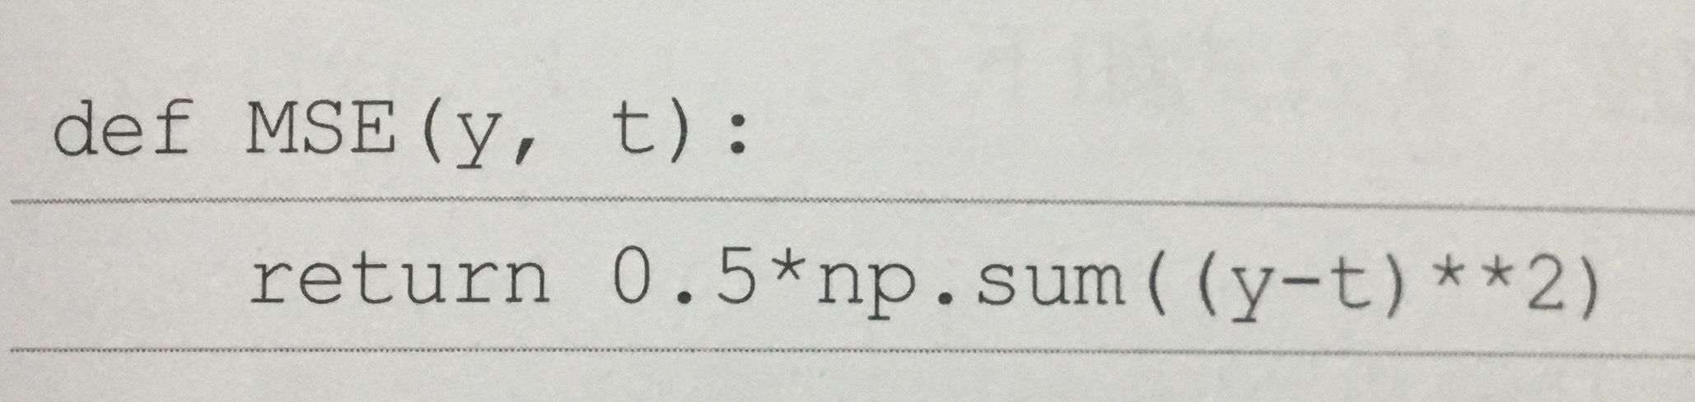
4-2-2 損失函數-均方誤差

Slide 32
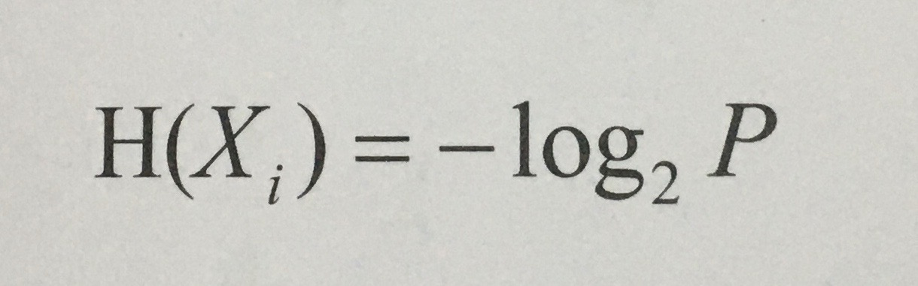
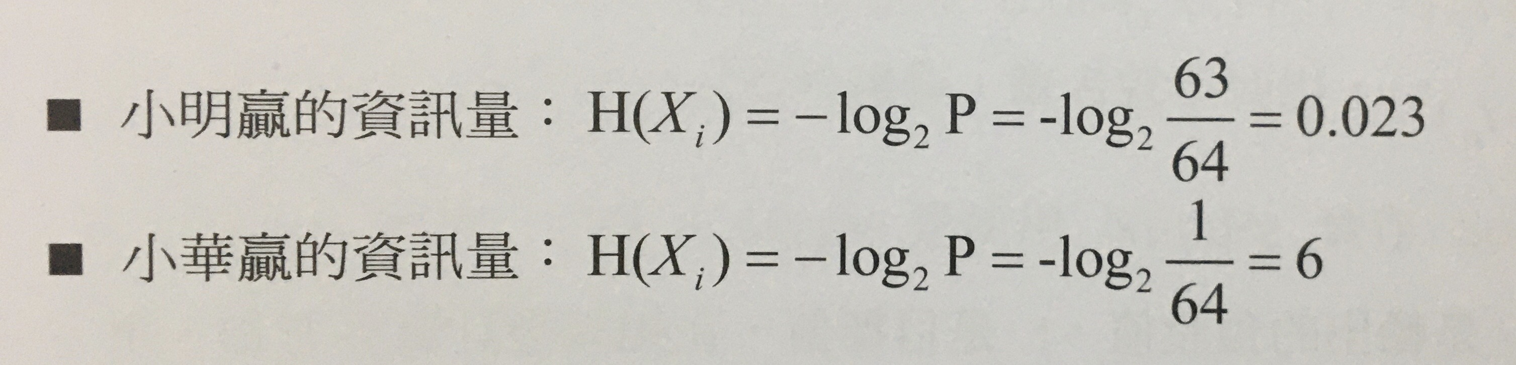
4-2-2 損失函數-交叉熵
資訊量

Slide 33
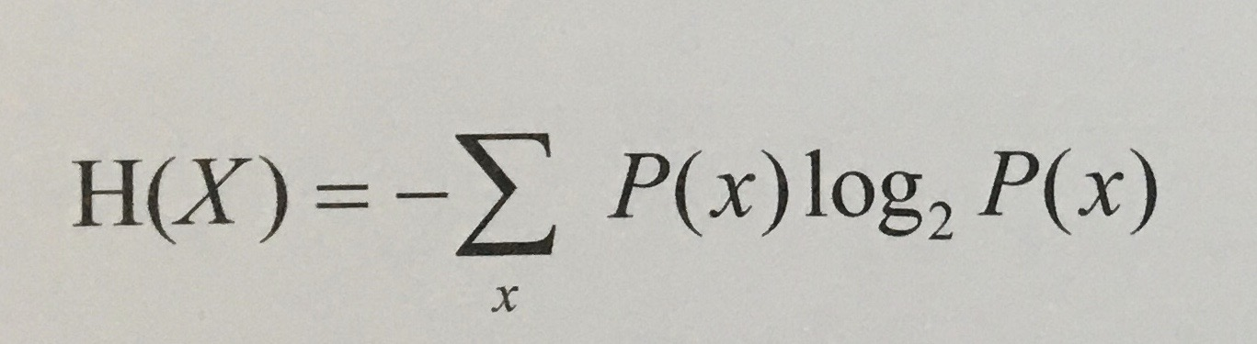
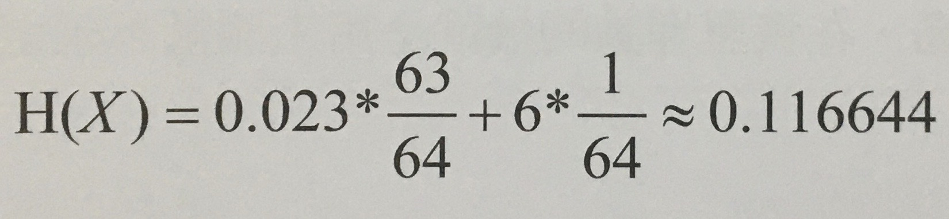
4-2-2 損失函數-交叉熵
資訊熵

Slide 34
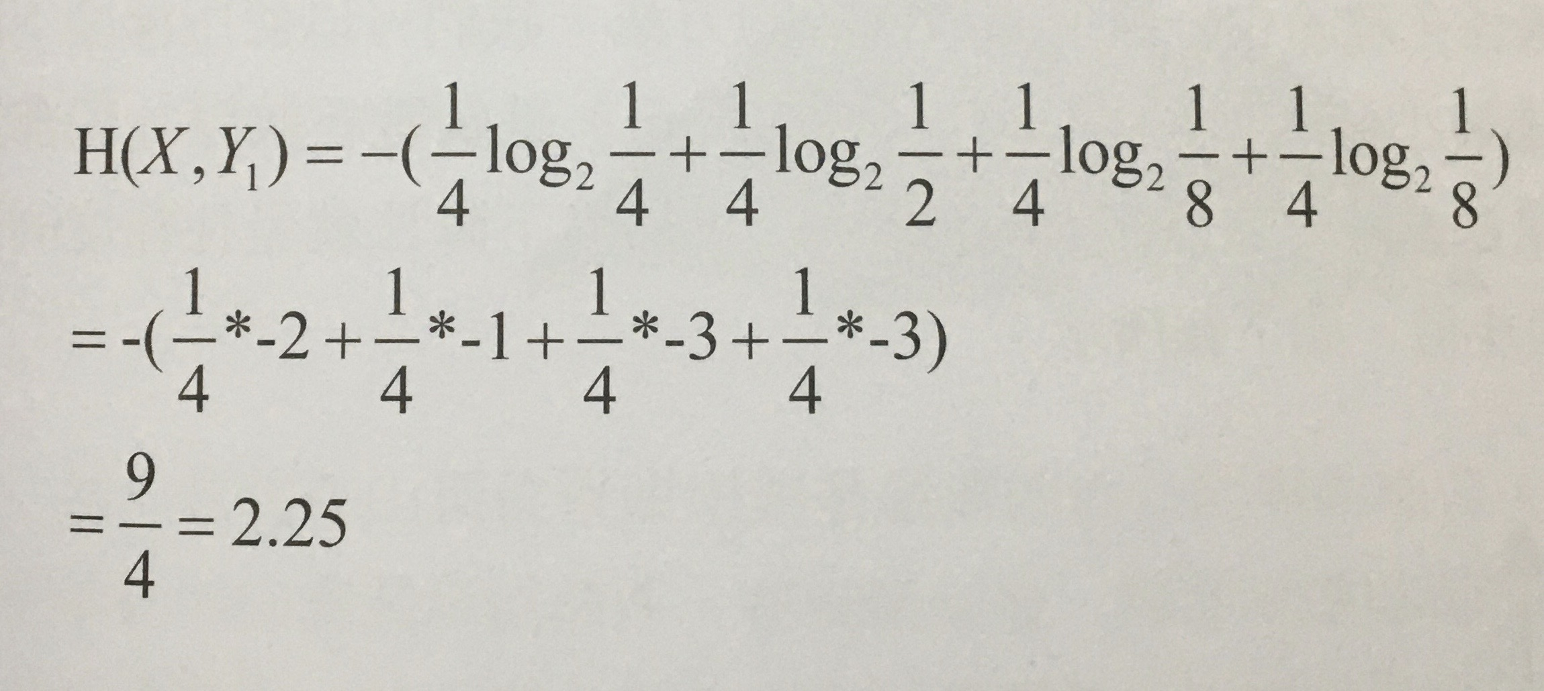
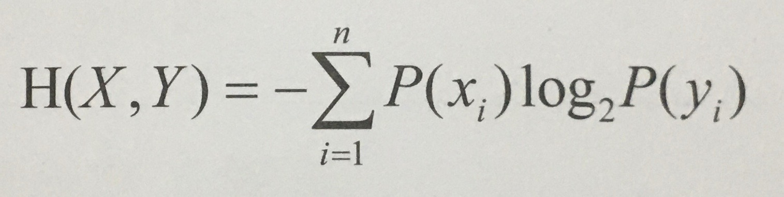
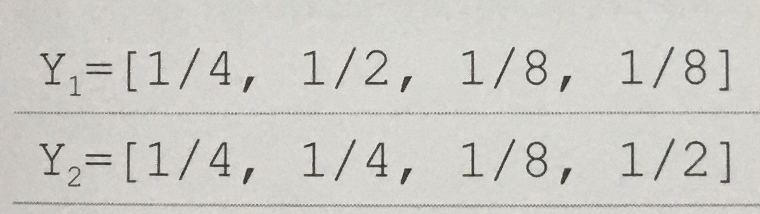

4-2-2 損失函數-交叉熵

Slide 35
4-5 反向傳播演算法與梯度下降法

Slide 36

4-5-1 梯度下降法

Slide 37

4-5-1 梯度下降法

Slide 38


4-5-1 梯度下降法

Slide 39


4-5-1 梯度下降法-單變數函數

Slide 40




4-5-1 梯度下降法-單變數函數

Slide 41


4-5-1 梯度下降法-單變數函數

Slide 42



4-5-1 梯度下降法-多變數函數

Slide 43


4-5-2 反向傳播演算法
前向傳播階段
反向傳播階段
權重更新階段

Slide 44







4-5-2 反向傳播演算法

Slide 45
4-6 神經網路的樣本和標籤資料

Slide 46

4-6-1 標籤資料-One-hot編碼

Slide 47



4-6-1 標籤資料-One-hot編碼

Slide 48



4-6-2 樣本資料-特徵標準化
正規化

Slide 49



4-6-2 樣本資料-特徵標準化
標準化

Slide 50

4-6-2 樣本資料-特徵標準化

